Slide 1
ボランティア向け
災害ごみ処理研修ツール
（案）
モデル例
令和5年3月

Slide 2
目 次
研修ツールについて ・・・・・・・・・・・・・・・・・・・・・・・・・・・・・ 1
研修を実施するにあたっての準備 ・・・・・・・・・・・・・・・・・・・ 2
ボランティア活動にあたって ・・・・・・・・・・・・・・・・・・・・・・・・・ 3
災害のイメージ ・・・・・・・・・・・・・・・・・・・・・・・・・・・・・・・・・・ 4
【研修メニュー】
①「災害ごみ」のボランティア活動の留意点・・・・・・・・・・・・・・ 9
②「災害ごみ」の分類 ・・・・・・・・・・・・・・・・・・・・・・・・・・・・20
③「災害ごみ」の運び出しの順番 ・・・・・・・・・・・・・・・・・・・31
④「災害ごみ」のボランティア活動に必要な装備 ・・・・・・・・・44
時間の目安：進め方＋災害イメージ10分
時間の目安： 60分（説明10分・各自検討5分×4・班検討10分・解説20分）
時間の目安： 30分（説明10分・班検討10分・解説10分）
時間の目安： 50分（説明10分・各自検討10分・班検討10分・解説20分）
時間の目安： 40分（説明5分・各自検討10分・班検討10分・解説15分）
Notes:
【補足】
・「時間の目安」について、各項目のスライドに適宜記載しています。
・「班検討」と「解説」の間に、各班の検討内容を互いに発表して共有する時間を設けるのもよいでしょう。

Slide 3
研修ツールについて
事務局
本資料は、災害ごみ処理に係るボランティア活動に参加したいと考える方々や、参加経験がありさらに知識を深めたいという方々向けの研修ツールです。
主に市町村（廃棄物部局）が社会福祉協議会（社協）等と連携して、上記の方々を対象にした平時における図上演習等の研修用のツールとして活用いただくことを想定しています。
災害時にボランティアの方々にご協力いただきたいこと、ご留意いただきたいことを具体的にイメージしてもらえるよう、実践的な対応を学習できる内容をめざして作成しました。ボランティアの連携・育成等において活用ください。
なお、本資料では、「被災家屋を片付ける際に出てくる災害によって生じた 片付けごみ」を一般的に分かりやすいよう、『災害ごみ』と呼びます。

Slide 4
研修を実施するにあたっての準備
事務局
１．運営方法例
テーブルごとに参加者を概ね5名ずつ班分けし、各班で研修メニューの各テーマについて議論、意見集約を行ってもらいましょう。参加者の経験や知識に応じてバランスよく班分けするのもよいでしょう。
目次の目安時間は、概ね20人程度の参加者を想定しています。実施する研修メニューの選択や時間は、研修目的や参加者数、全体の研修時間に応じて調整してください。
２．用意する物品・資料
付箋紙、付箋記入用の太いペン（参加者数分、黒・赤・青など複数色あるとよい）
模造紙（A2サイズ程度、各班で記入した付箋紙を貼り付けるなどテーマ毎に利用）
説明用資料（本資料の右上「事前配布用」、「解説用」※のページ）
ボランティア向け災害ごみ処理ハンドブック※
※各テーマの解説に用いるため、配布のタイミングは工夫しましょう
３．上記に加え、テーマ毎に準備が必要な備品 ※テーマ①はなし
テーマ②：災害ごみカード（P.23のイラストを印刷・切り分けて作成できます）
テーマ③：＜コラムの実演を行う場合＞ワードロープ等
テーマ④：＜具体の装備・道具を見せる場合＞装備・道具の実物
Notes:
【補足】
・用意する物品・資料に含まれる模造紙について、A2の模造紙などがあればよいですが、なければ複数枚のA3白紙なども活用して、参加者同士で意見を確認し合えるようにしましょう。

Slide 5
ボランティア活動にあたって
事前
配布用
被災された方にとって、心身ともに疲弊した状態で、被災した自宅や思い入れのある家財に向き合い、処分するものを選別して片付ける作業は、大きな負担となります。
被災された方のお話を聞きながら、これらの作業をサポートすることは、被災された方の大きな支えになるとともに、一日も早い生活再建につながります。
地域全体で災害ごみの処理が迅速に進むと、結果として、被災地そのものの早期復旧・復興につながります。そのためには、災害ごみを適切に処分できるように分別することが大切です。
ボランティア活動を行う際は、適度な休息と安全の範囲内での活動を基本に、 皆さん自身の健康と安全にご留意のうえで、作業をお願いいたします。
不安を抱える被災者の方々に寄り添った活動を
被災地の早期復旧・復興のために
皆さま自身の健康と安全の確保も忘れずに
Notes:
【スライドの使い方】
・このスライドは、研修を通じてボランティア活動を学ぶにあたって、はじめに参加者に伝えておくべき事項を整理しています。
・スライドに沿って説明しましょう。

Slide 6
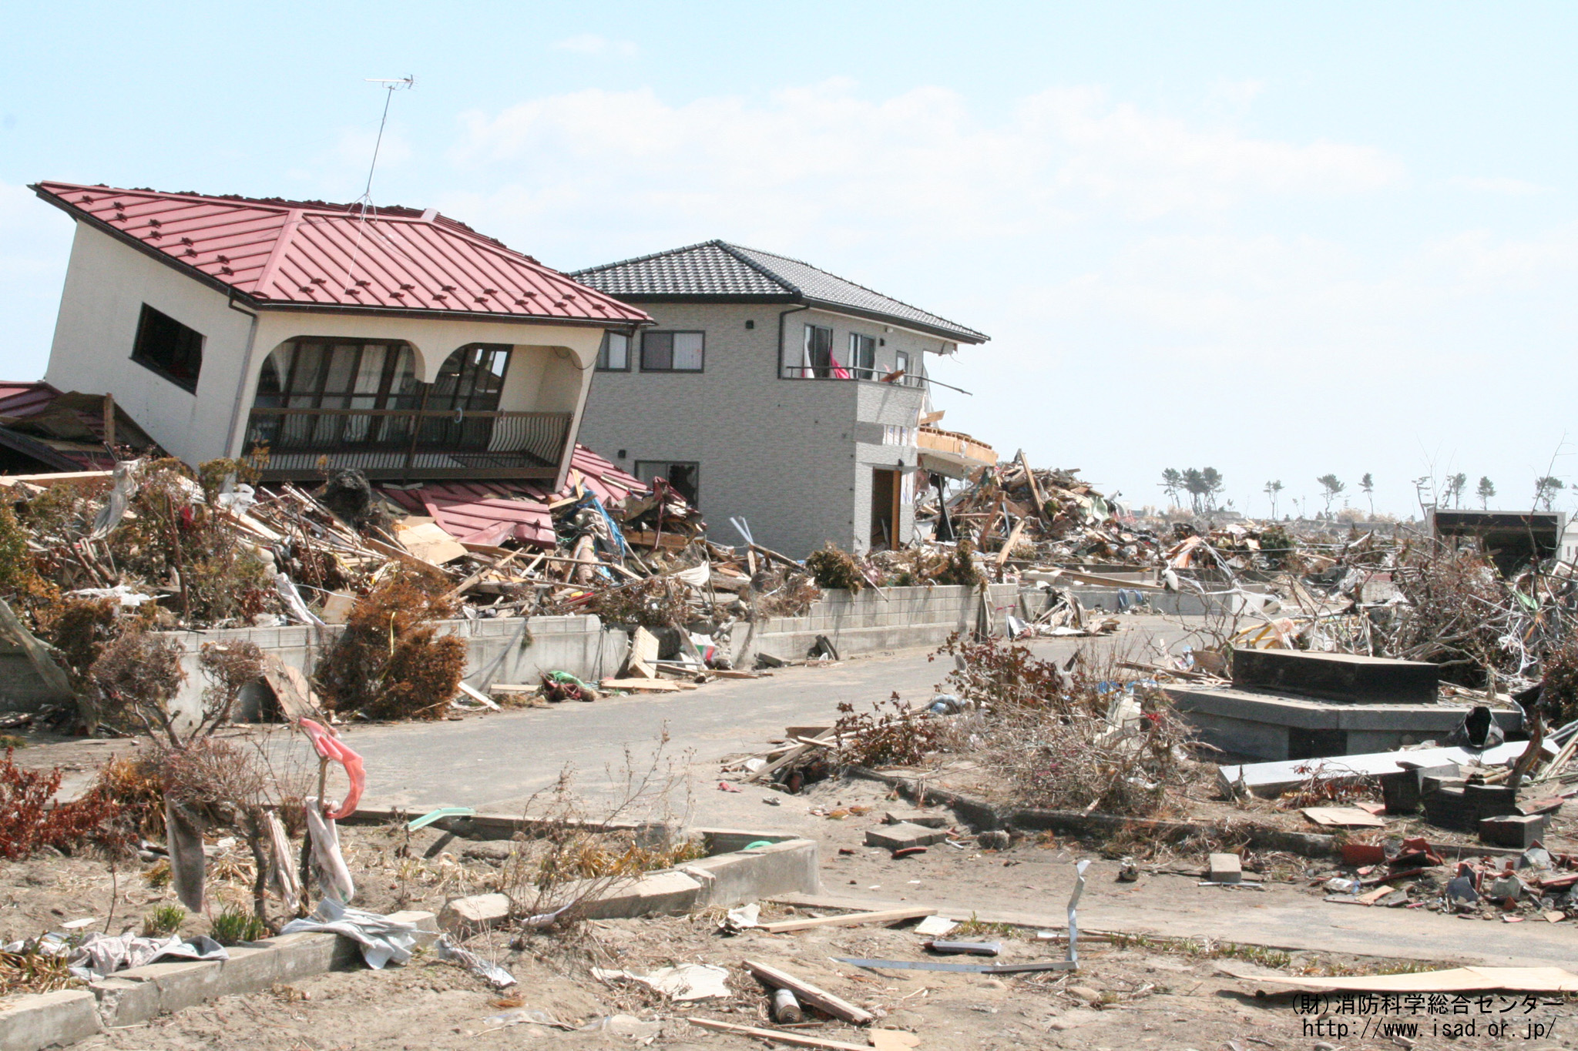
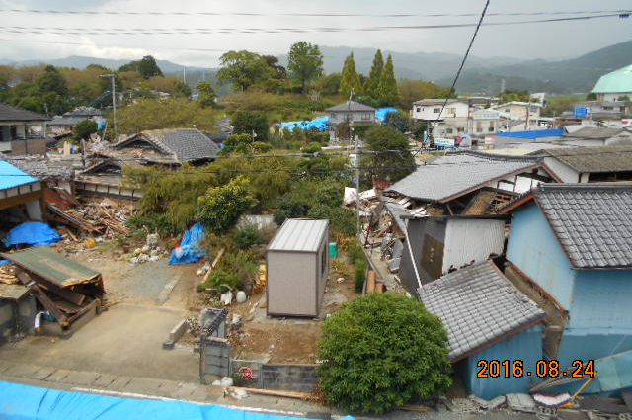
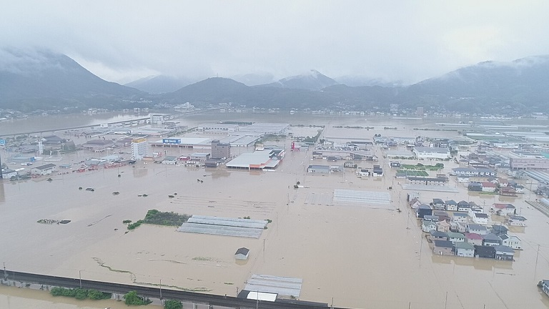
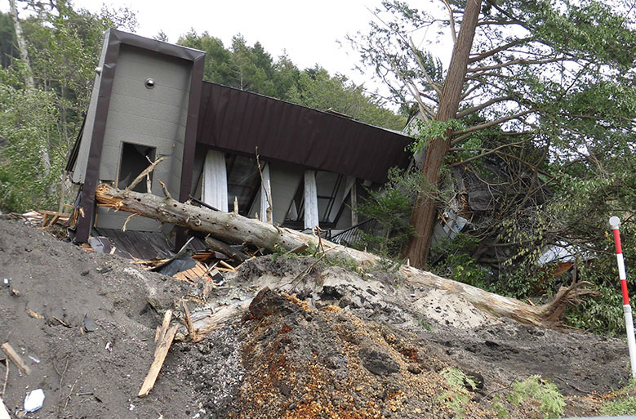
災害のイメージ（近年の災害とその種類）
事前
配布用
近年、毎年のように地震、豪雨による洪水や土砂災害など様々な災害が発生しています。
東日本大震災（宮城県仙台市）
平成28年熊本地震（熊本県）
平成30年7月豪雨（愛媛県大洲市）
平成30年北海道胆振東部地震
（北海道厚真町）
（左上）出典：一般財団法人 消防防災科学センター「災害写真データベース（http://www.saigaichousa-db-isad.jp/drsdb_photo/photoSearch.do）
（右上、左下、右下）出典：環境省災害廃棄物対策フォトチャンネル（http://kouikishori.env.go.jp/photo_channel/）
Notes:
【スライドの使い方】
・写真をみて、近年の大規模災害で、多数の家屋や財産が失われてきたこと、災害の種類によって被害の様子が異なることを説明します。

Slide 7
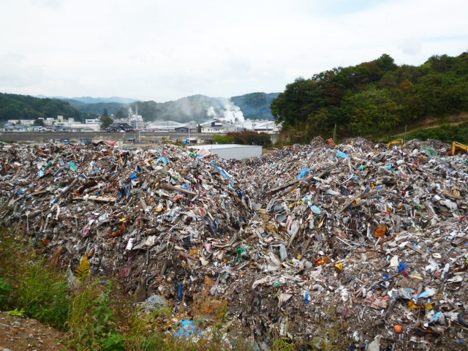
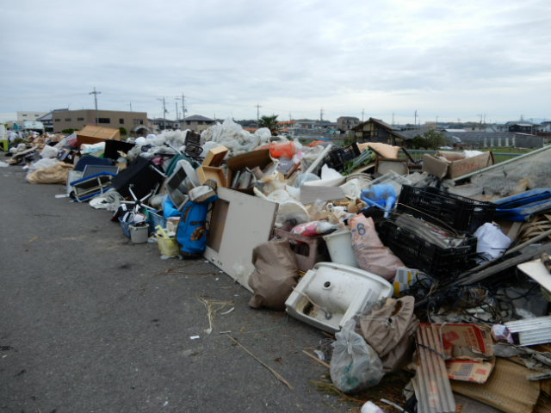
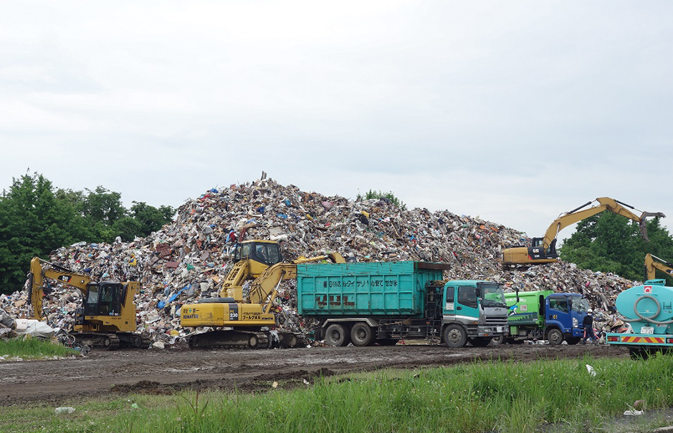
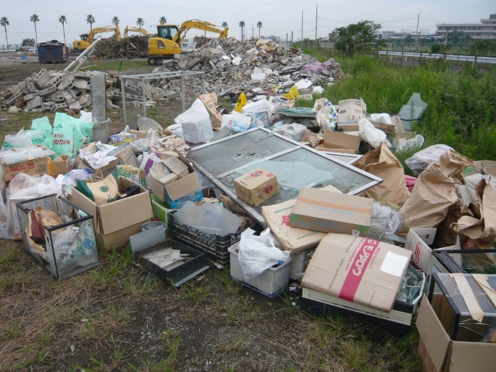
災害のイメージ（災害によって発生するごみ）
事前
配布用
被災家屋を片付ける際に処分せざるをえなくなった家屋や家財、被災家屋を解体した際の部材などは災害廃棄物として扱われます。
東日本大震災（岩手県宮古市）
2018年台風21号（大阪府和泉市）
平成28年熊本地震（熊本県）
2018年台風21号（大阪府泉南市）
（左上、左下）出典：環境省災害廃棄物対策フォトチャンネル（http://kouikishori.env.go.jp/photo_channel/）
（右上）環境省近畿地方環境事務所提供、（右下）泉南市提供
Notes:
【スライドの使い方】
・写真を見て、過去の大規模災害時には、膨大かつさまざまな災害ごみが出ることを紹介します。
【解説のポイント】
・「ごみが分別されない状態で山積みにされると、処理に膨大な時間と予算が必要になります。その分、地域の復旧・復興が遅れる」ことを補足します。
・被災経験のある市町村では、過去の災害ごみ処理で困った点や、地域住民・ボランティア等と連携して対応した事例や課題などを紹介するのもよいでしょう。

Slide 8
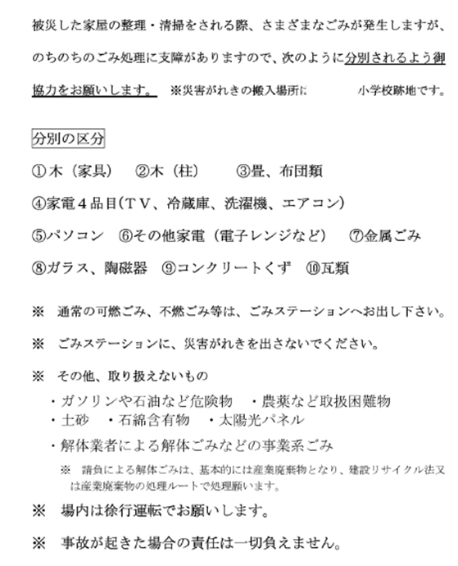
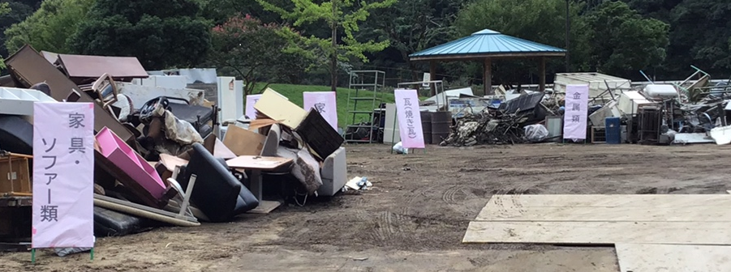
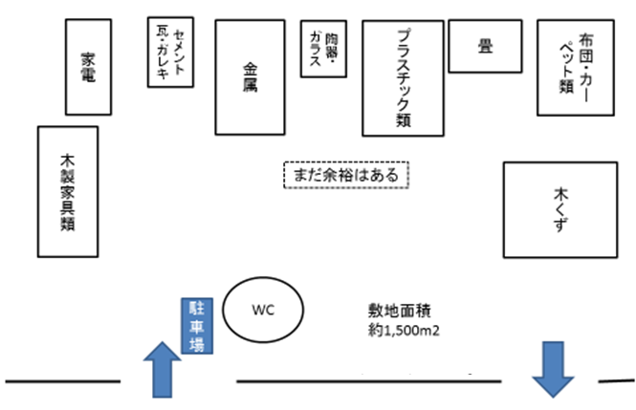
災害のイメージ（災害ごみの分別・搬出）
事前
配布用
被災家屋を片付ける際に出てくるごみ（ここでは「災害ごみ」と呼びます。）を速やかに撤去・分別し、災害ごみの処理が迅速に進むと、結果として被災地の早期復旧・復興につながります。
過去の大規模災害時においても分別に協力いただくための取組みがなされてきました。
発災後の住民広報の例（分別のお願い）
災害ごみ集積所のイメージ
熊本県益城町の例
令和2年7月豪雨 八代市集積所
出典：環境省近畿地方環境事務所 提供資料
Notes:
【スライドの使い方】
・スライドに沿って説明しましょう。災害ごみの迅速な処理が、被災者の生活再建につながることも補足しましょう。
・例に示すように、災害時には仮置場や集積所の設置に関する案内や災害ごみの分別ルールを市町村が迅速に公表することを伝えます。
・仮置場や集積所のレイアウトを示すことで、住民やボランティア向けに、出せるごみの種類や出し方を伝えていることを説明します。
【解説のポイント】
・被災経験のある市町村では、仮置場や集積所の設置に関する案内や災害ごみの分別ルールに関する周知を行った事例があれば、必要に応じてスライドの図等をそれに差し替えて紹介するのもよいでしょう。

Slide 9
災害のイメージ（想定される被害）
事前
配布用
各自治体で最も影響の大きい地震による地震被害想定結果や
想定最大規模の洪水浸水域（浸水深、浸水時間）などを挿入
ここまで１０分
Notes:
【スライドの使い方】 ※挿入できる情報がない場合は、スライドごと削除
・研修を行う市町村で想定される被害（地震被害想定の結果や、洪水浸水想定の被害予測など）の資料を挿入して説明するためのスライドです。
・自身の市町村でどのような被害が想定されているか、その場合、どの程度の災害廃棄物の発生量が見込まれているかを示します。大規模地震や洪水がもたらした被害が、自分たちの地域にも起こりうることを参加者にイメージしてもらいます。
【解説のポイント】
・広域災害の場合、災害廃棄物処理には数年間を要することになることを伝えます。
・補足情報として「東日本大震災では、平成26年3月末に福島県の一部を除く12道県、231市町村の処理が完了しました。実に、発災から3年2カ月余りを要しています。」と伝えるのもよいでしょう。

Slide 10
研修メニュー
※ボランティア向け災害ごみ処理ハンドブック
の関連ページを右のように示しています。
ハンドブック案
〔モデル例〕P●●

Slide 11
事前
配布用
テーマ①「災害ごみ」の
ボランティア活動の留意点
「災害ごみ」の片付け作業にあたり
次のような場面では、
どのようなことに困り・迷い、
それに対してどのように行動しますか？

Slide 12
問いの設定・研修の進め方
説明１０分
事前
配布用
あなたは、被災された方のお宅で片付け作業にあたるボランティアです。現場でそれぞれの各問いの場面において、 【①困る・迷うことは何か】、 【②どう行動するか】を考えて、お手元の付箋紙に記載してください。
（問いの例）被災された方から、浸水で壊れた食器棚を片づける
依頼を受けた。食器棚から真っ二つに割れた湯呑が出てきた。
①困る・迷うことは何か
②どう行動するか
(例)ごみか大切な思い出の品かの
判断はできない？
(例)被災された方に対処方法を確認する。
(例)土のう袋しかない場合、中身の見えない袋に入れてよいか迷う。
(例)湯呑は透明なビニール袋に入れて分けておく？
Notes:
【スライドの使い方】
・スライドに沿って、問いの設定と研修の進め方を説明しましょう。
・各設問について、①はどう行動すればよいか困ること、判断に迷うことを挙げてもらいましょう。
・②は、①で出た困りごと、迷うこともふまえて、どのように行動するのがよいか、こうすることが望ましいと考える行動を挙げてもらいましょう。
【進行・解説のポイント】
・冒頭に問いの例を用いて、回答内容の例や模造紙の使い方を10分程度で説明しましょう。
そして、①・②で2,3分程度ずつ、各自の記入時間を設け、時間内で思いつく限り意見を挙げてもらいましょう（各自検討）。
付箋には、できるだけ具体的に文章で記入してもらいましょう。
また、それぞれの意見を10分程度共有し、各班の意見として取りまとめてもらいましょう（班検討）。
・「困る・迷うこと」を解消するために市町村や災害ボランティアセンターからどのような情報提供等が必要か挙げてもらうのもよいでしょう。
上記例題の場合は、例えば「市町村に、袋に入れるかどうかなどのルールを決めて知らせてほしい。」といった内容が考えられます。

Slide 13
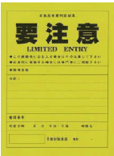
問い
説明＋各自検討：５分×２問
事前
配布用
（１）地震の後、応急危険度判定の結果、
「【要注意】瓦の落下に注意してください」と
判定された家への片づけ作業を依頼された。
（２）被災者宅から出た災害ごみが、家の中や敷地内に
あふれている。
①困る・迷うことは何か
②どう行動するか
①困る・迷うことは何か
②どう行動するか
Notes:
【スライドの使い方】
・設問を読み上げて、参加者に付箋紙への意見の記入を促しましょう。
・依頼された内容や状況について、参加者自身に想像してもらいながら、意見を出してもらいましょう。
意見出しを促すために、以下のような情報を適宜補足するのもよいでしょう。
【進行・解説のポイント】（１）
・応急危険度判定とは、被災建物の危険性を調査し、危険・要注意・安全（調査済）の３段階に判別するものです（ハンドブックP.3）。以下も適宜補足しましょう。
●応急危険度判定の結果、スライドの黄色用紙「要注意」とは、「この建築物に立ち入る場合は十分注意して下さい。」という位置づけです。
●ちなみに赤色用紙「危険」は、「この建築物に立ち入ることは危険です。立ち入る場合は専門家に相談し、応急措置を行った後にして下さい。」、
緑色用紙「調査済」は、「この建築物の被災程度は小さいと考えられます。建築物は使用可能です。」と記載されています。
●また、貼りだされた判定結果に注意事項が記載されることもありますので、必ず確認しましょう。（注意事項例：「瓦の落下に注意してください」等）
・依頼を受ける、受けないはボランティア自身の判断となります。どこで・誰に依頼されたかを条件として与えるのもよいでしょう（例．災害ボランティアセンター）。
・地震時のボランティア活動においては、余震があった際に、すぐに家の外へ出るなど、地震被害から身を守る措置が必要になります。
特にこの場面で必要な装備（ヘルメット等）をイメージしてもらうのもよいでしょう。
・①は例えば、「どの程度危険かが分からない」や「余震が起きた場合の対応が不安」といった回答が想定されます。
・②は例えば、「ヘルメットの装着」「余震時の避難経路を確認して作業を行う」「ボランティア保険に加入する」「『調査済』の建物の片付け作業に回らせてもらう」といった回答が想定されます。
【進行・解説のポイント】（２）
・①は例えば、「被災者の敷地外、例えば道路上も一時的に使ってごみを置いてよいのか迷う」や「誰がどのように判断して搬出・処理を行うか困る」といった回答が想定されます。
・②は例えば、「家の中や敷地内のものを、場合によっては道路上に一時的に仮置きして作業スペースを確保する。」「ごみの種類や大切なものなど、エリアを区分して分別・整理して置く」といった回答が想定されます。
・道路にも一時的に置かざるを得ない場合は、車両（特に救急車や消防車、通常のごみ収集車等）の通行を妨げないように置くことが重要です。補足して伝えましょう。
・なお、隣家とのトラブルに発展しそうな事態になった場合は、市町村に相談が来ることもあります。

Slide 14
問い
説明＋各自検討：５分×２問
事前
配布用
（３）『災害ごみ』に定義されない、生活ごみや災害で壊れた物
ではなさそうな家電（テレビやPC等）の搬出を依頼された。
（４）ガラスや陶器の食器の破片や、水没した冷蔵庫の中に
ある食材を袋に入れるよう現場のリーダーから指示を
受けたが、土砂を入れるために使った土のう袋しかない。
①困る・迷うことは何か
②どう行動するか
①困る・迷うことは何か
②どう行動するか
Notes:
【スライドの使い方】
・設問を読み上げて、参加者に付箋紙への意見の記入を促しましょう。
・依頼された内容や状況について、参加者自身に想像してもらいながら、意見を出してもらいましょう。
意見出しを促すために、以下のような情報を適宜補足するのもよいでしょう。
【進行・解説のポイント】（３）
・「災害ごみ」とは、災害によって生じたごみのことです。
それ以外のものは、原則、集積所や仮置場では受け付けず、平時と同じルールで出すこととなります。（詳細は各市町村のルールによります。）
・例えば、平時において高所から不意に落下させて破損したものと、地震の揺れで高所から落下して破損したものでは、災害によるものかどうかの判断はつきません。
・また、外側はきれいで、見た目は使えそうに見えても、水害で機械内部に水が入ってショートしたものであれば、災害ごみに該当します。
・このように判断に迷うケースでは、家主の話を聞いて対応せざるを得ないケースもあることを伝えましょう。
・①は例えば、「災害で壊れた家電と同じように集積所等に出してよいのか迷う」や、「災害時にも家電リサイクル券が必要か分からない」などの回答が想定されます。
※ 家電リサイクル券は、エアコンやテレビ、冷蔵庫・冷凍庫、洗濯機・衣類乾燥機の４種の家電について、国が定める方法でリサイクルする際に必要な券です。
家電量販店等で家電の買替えをする場合、引取り時にリサイクル料金を支払うケースや、郵便局で家電リサイクル券を購入して、直接処分場まで物を持ち込みリサイクルを依頼するケースがあります。
・②は例えば、「被災者に災害で壊れたものでない場合は、通常時と同じごみの出し方をしてもらうよう依頼する」や「市町村に対応方法を確認する」といった回答が想定されます。
【解説のポイント】（４）
・現場のリーダーとは、現場に入った経験があるボランティアをイメージしています。
・問いで提示している各災害ごみの出し方について、各市町村のルールが規定されている場合は、適宜伝えてください。
・①は例えば、「土のう袋に詰めてよいのか分からない」や「袋に入れると中身が分からなくなる」「中身がわからないものをどこに集めて置いておいてよいか判断できない」といった回答が想定されます。
・②は例えば、「市町村にルールを確認して、土のう袋に詰める」「市町村や災害ボランティアセンターを通じて別の袋を入手し詰める」、「土のう袋に詰めて、袋の外に何を詰めたか分かるように内容物を書く」といった回答が想定されます。

Slide 15
研修の進め方
班検討１０分
事前
配布用
設問ごとに【①困る・迷うことは何か】、【②どう行動するか】を
書いた付箋紙を模造紙に貼り付けてください。
①困る・迷うことは何か | ②どう行動するか
設問（１）
設問（２）
設問（３）
設問（４）
Notes:
【スライドの使い方】
・スライドのようなイメージで、各自の意見を自ら説明しながら付箋を模造紙に貼り付けてもらい、班内で意見の共有・交換を促しましょう。
【進行・解説のポイント】
・参加者の所属や経験によってさまざまな意見が出ることがあります。積極的な意見交換・相互理解を促しましょう。
・各設問の主要な解説は、次ページ以降の解説用資料及びハンドブックを用いて随時説明しましょう。

Slide 16
研修の進め方
事務局
設問ごとに【①困る・迷うことは何か】、【②どう行動するか】を
書いた付箋紙を模造紙に貼り付けてください。
①困る・迷うことは何か | ②どう行動するか
設問（１）
設問（２）
設問（３）
設問（４）
Notes:
【スライドの使い方】
・このページをA2やA3で印刷をして、参加者が付箋を貼って使えるよう、事前に用意しましょう。

Slide 17
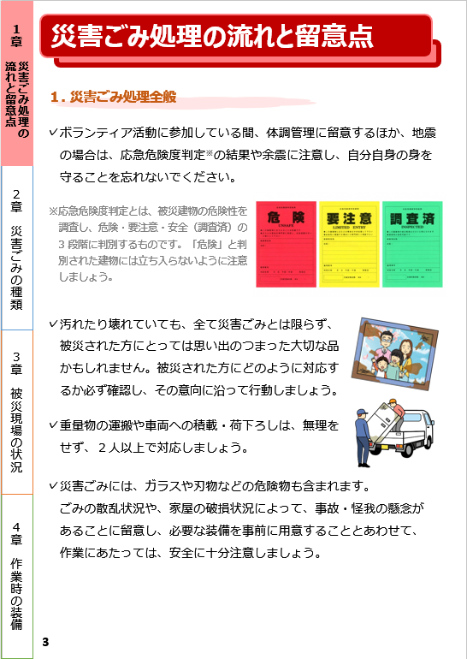
解説：主な留意点 ハンドブック案〔モデル例〕P3参照
解説用
ここでは、災害ごみ処理のボランティア活動における主な留意点を示します。
これ以外の皆さんのご意見についても、具体的に想定される場面や対応をグループで話しあいましょう。
⇒水分補給やこまめな休憩も必要です。
⇒作業場所からの避難経路を事前に確認して
おくとよいです。
⇒捨ててよいものかどうかボランティアが判断
せず、被災された方に必ず確認しましょう。
問い（１）に関連
問いの例に関連
Notes:
【スライドの使い方】
・問い（１）～（４）に対応する内容を、スライド及びハンドブックをもとに解説しましょう。
・問い以外の留意点も、ハンドブックP.3の記載に沿って随時紹介しましょう。
【解説のポイント】
・問い（１）と絡めて、作業場所からの避難経路を事前に確認しておくとよい点を説明しましょう。

Slide 18
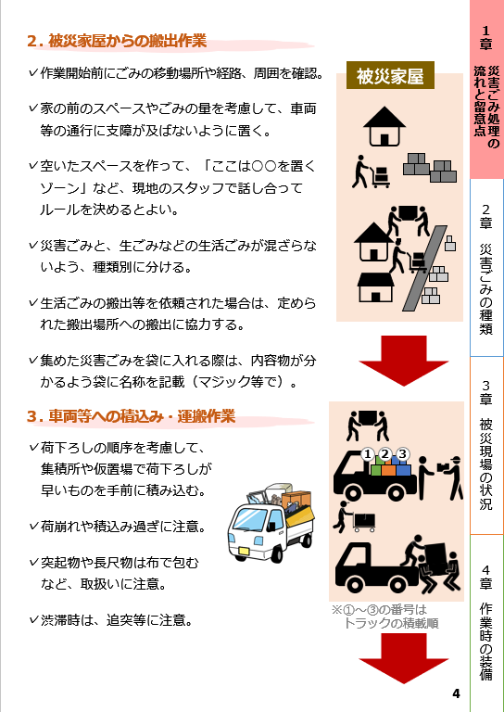
解説：主な留意点 ハンドブック案〔モデル例〕P4参照
解説用
⇒車両等の通行に支障が及ばないようにする
ことが大事です。
⇒災害ごみ処理以外の依頼を受けた場合は、
できる範囲で協力しましょう。
⇒集積所や仮置場で袋の中身を全て出すケース、
袋にいれないケースもあります。
現場のルールに従って行動してください。
問い（２）に関連
問い（３）に関連
問い（４）に関連
Notes:
【スライドの使い方】
・問い（１）～（４）に対応する内容を、スライド及びハンドブックをもとに解説しましょう。
・問い以外の留意点も、ハンドブックP.4の記載に沿って随時紹介しましょう。
【解説のポイント】
・設問（２）と絡めて、「車両等の通行に支障なく災害ごみを置くこと」を説明するほか、「被災者やボランティアで話し合って、空いたスペースを作りごみの種類ごとに整理して置くなどのルールを考えるとよい」ことを補足しましょう。
・設問（３）と絡めて、「生活ごみの搬出等、災害ごみ以外の処理を依頼された場合は、定められた搬出場所への搬出に『できる範囲で』協力しましょう」と紹介しましょう。
・設問（４）と絡めて、「災害ごみを透明でない袋に入れる場合は、内容物が分かるよう袋に名称を記載するとよい」ことを紹介しましょう。
ただし、袋詰めしても、集積所や仮置場で、中身を出すケースもありえます。各市町村の災害ごみの出し方・集め方のルールに応じて説明・補足してください。

Slide 19
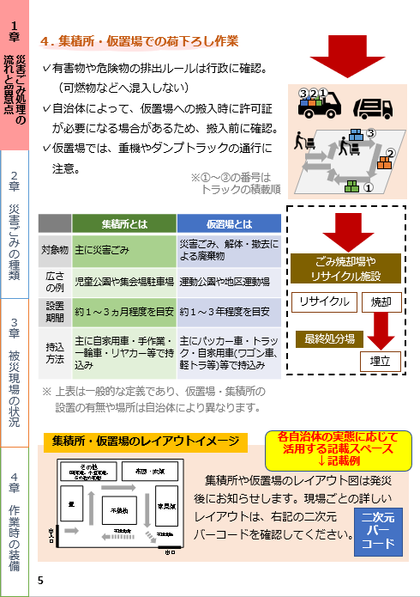
解説：主な留意点 ハンドブック案〔モデル例〕P5参照
解説用
⇒自治体によって、集積所・仮置場両方設置する
ケース、どちらかのみ設置するケースなど様々
です。災害時には各自治体で搬出場所に関する
情報がホームページ等で公表されます。
Notes:
【スライドの使い方】
・問い（１）～（４）に対応する内容を、スライド及びハンドブックをもとに解説しましょう。
・問い以外の留意点も、ハンドブックP.5の記載に沿って随時紹介しましょう。
【解説のポイント】
・スライドに記載のとおり、仮置場・集積所の設置は、市町村や災害規模によって異なります。
自身の市町村のルールを伝える、もしくは、発災後に市町村ホームぺージで公開することなどを補足しましょう。
（スライドの記載内容は、必要であれば市町村のルール・ケースに応じて修正してください。）

Slide 20
【コラム】ごみを出す場所について
解説用
ごみを出す場所（家の前、集積所、仮置場）と、それぞれの
一般的な利点と課題は、以下の通りです。
場 所 | 利 点 | 課 題
家の前 | ・住民の搬入の負担は少ない。 ・ごみの種類ごとに収集運搬で きるため分別しやすい。 ・仮置場で渋滞が発生しにくい。 | ・収集運搬車両・人員の確保が必須であり、対応が 困難な場合がある（収集が滞ると復旧が遅れる）。 ・災害ごみと区別がつかず、誤って必要なものを 収集する場合がある（明示するよう広報が必要）。 ・家の場所によっては、大型車両が通行できず搬 出車両が限定される。
集積所 | ・住民の搬入の負担は比較的少 ない。 ・家の前から収集する場合と比 較すると、自治体の収集運搬 の負担を削減できる。 ・仮置場で渋滞が発生しにくい。 | ・集積所の場所によっては、大型車両が通行できず 搬出車両が限定される。
仮置場 | ・家の前や集積所から収集する 場合と比較すると、自治体の 収集運搬の負担を最も削減で きる。 | ・被災住民は運搬車両を確保する必要があるため、 搬入が困難な場合がある。 ・仮置場に搬入する車両の渋滞対策が必要となる。
Notes:
【スライドの使い方】
・ごみを出す場所による利点と課題を整理しています。
ハンドブックP.5,6に記載している搬出場所（ごみを出す場所）のパターンや集積所・仮置場の特徴の補足説明に活用してください。
【解説のポイント】
・ここで利点と課題を挙げているのは、特徴を理解した上で、それに対応した行動をとってもらうことを意図しています。
・集積所に指定されていない公園に災害ごみを出すことなどがないよう、各市町村が災害時に公表している災害ごみの搬出ルールを確認してもらい、ルールに沿った行動をお願いしましょう。

Slide 21
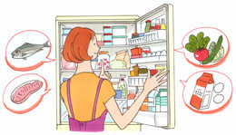


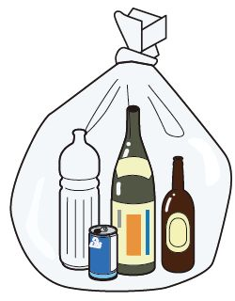
【事例】市町村からボランティア向けの災害ごみに関する案内例
解説用
【ボランティア・住民へのチラシ例１】
【ボランティア・住民へのチラシ例２】
被災された方・ボランティアの方へ
家屋からの災害ごみの出し方について
被災された方・ボランティアの方へ
家屋からの生ごみの出し方について
【●●市●●課からのお知らせ】
被災した家屋からごみを出す際には、仮置場の周辺の生活環境への影響を考慮し、腐敗性廃棄物（生ごみ等）の仮置場への搬入は禁止しています。
以下の事項に注意して作業を行ってください。
ご協力をお願いします。
被災した家屋からごみを出す際には以下の事項に注意して作業を行ってください。
市町村による仮置場搬入の場合
家の片付けは、畳、敷物類、家電類、家具類、燃えるごみ、燃えないごみ、割れ物類、●●程度（※品目は各市町村の方針に合わせて修正ください）に分類し、収集車両に積み込みやすいように分類し（家の前、或いは集積場所）に搬出してください
家の前或いは集積場所から仮置場までは市の収集車両によって回収するので、住所・氏名を●●市●●課（TEL:●●●）まで連絡下さい。
生ごみは通常時のごみの出し方に従って、ごみステーションなどに出してください。
災害ごみとして仮置場には持ち込まないでください。
浸水した冷蔵庫や冷凍庫を仮置場に持ち込まれる場合でも野菜、冷凍食品、調味料などの生ごみ等はすべて取り出してください。
取り出したごみは通常時のごみの出し方に従って出してください。
調味料、ジュース、お酒類も中身を下水等に排水し、ビン類は通常時のごみの出し方に従って出してください。
被災者による仮置場直接搬入の場合
家の片付けから出たごみは直接、仮置場まで運んでいただき、仮置場での分別に協力をお願いします。
・仮置場：●●仮置場（住所：●●●）
・仮置場開設日と開設時間：●月●日～●月●日 ●時～●時
・分別品目：●●、●●、
・排出禁止物：●●、●●、
・搬入の際には罹災証明、免許証等の被災者確認を行います。
片付けの際には粉塵などが舞うため、マスクを装着してください。
冷蔵庫の中の生ごみは全て取り出し、通常ごみとして排出してください。
割れ物は、収集時の怪我防止のため、袋等に入れ、袋に大きな字で「割れ物」と記載して下さい。
倒壊した家屋は危険なため立ち入らないでください。倒壊家屋からの片付けは事業者が行います。
家から災害ごみを搬出する際には注射針、ガラス片等が混入している可能性があるため取り扱いに注意してください。
（※ごみの出し方について、市町村の方針に合わせて修正ください。）
【●●市●●課からのお知らせ】
自治体が上記のようにごみを出す場所（家の前、集積所、仮置場）やごみの搬出方法などを提示しますので、確認しましょう。
出典：環境省近畿地方環境事務所 提供資料
ここまで解説２０分
Notes:
【スライドの使い方】
・自治体が、災害ごみ（片付けごみ）や生ごみについて、被災者やボランティアに案内するためのチラシ例です。
・チラシ例では、仮置場や集積所の設置場所、災害ごみ出しのルール（品目、禁止物、設置期間、注意事項など）、生活ごみ出しのルールが掲載されていることを、必要に応じて紹介しましょう。
【解説のポイント】
・被災経験のある市町村では、仮置場や集積所の設置に関するチラシ・案内や、災害ごみの分別ルールに関する周知を行った事例があれば、スライドを編集して実例として掲載するのもよいでしょう。
・こうした形で、各市町村から発信される情報に注意し、ルールに沿った行動をお願いしましょう。

Slide 22
事前
配布用
テーマ②「災害ごみ」の分類
「災害ごみ」はどのような種類に
分類することができるでしょうか？

Slide 23
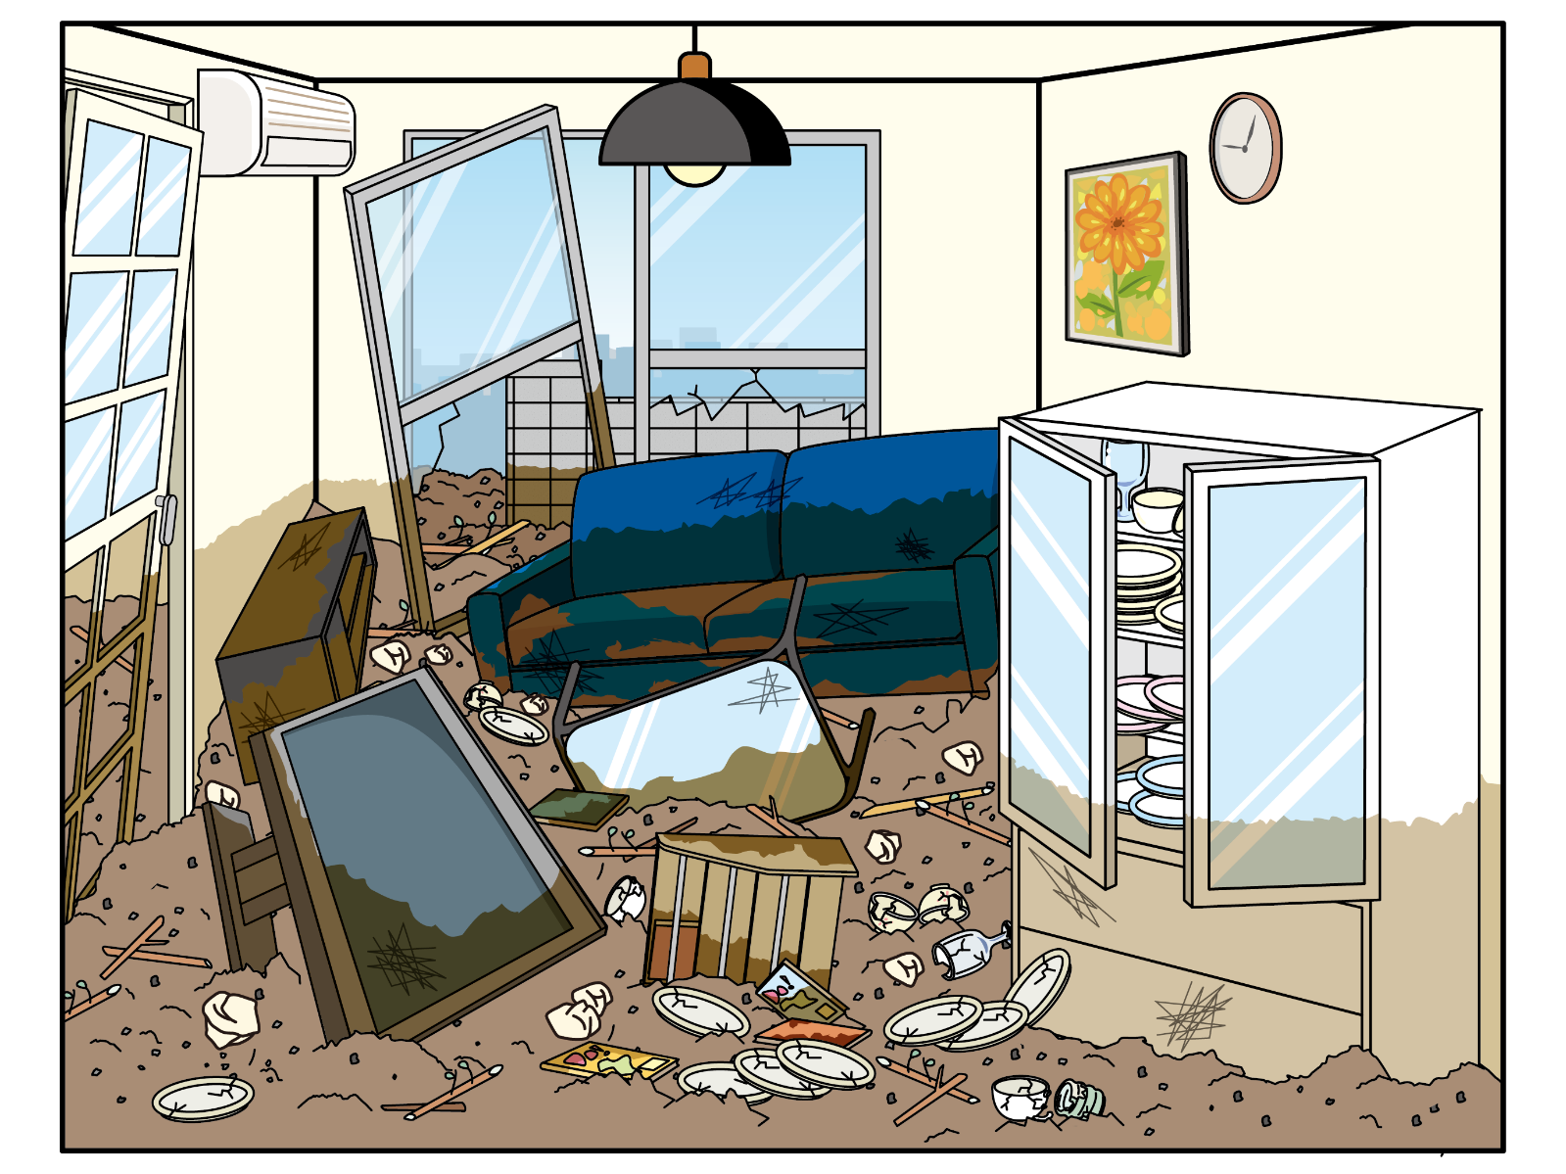
問いの設定
事前
配布用
集積所や仮置場に持っていく際には、災害ごみを分別することが重要です。
あなたが、以下のような状況・立場に置かれた時、片付け作業を行いながら、
どのように災害ごみを分別するか、被災された方の気持ちになって考えてみましょう。
設 定
泥水で割れた
ガラス
あなたは、高齢者のお宅に災害ごみの片付けの支援に行くことになりました。
台風による大雨で、近くの河川が 氾濫し、自宅が床上浸水被害、瓦も風で飛ばされ落ちてしまいました。
戸建ての1階部分は、多くの家財が水につかってしまい、右のイラストのような状態で、片付け作業が必要です。
片付け作業を進めるうえで、それぞれの物をどのように区分しますか。
水害時の被災家屋のイメージ
床に積もった泥
泥水に押し流された
家具や家電
Notes:
【スライドの使い方】
・スライドに沿って、問いの設定を説明しましょう。
【進行・解説のポイント】
・冒頭に設定や片付け作業を行う物に関する説明を10分程度で行いましょう。
そして、各班（テーブル）で10分程度ずつ、１つ１つの物がどこに区分されるか話し合いながら分類を行ってもらいましょう（班検討）。
・イラストに沿って、具体的な状況をイメージしてもらいましょう。
・ボランティアとしてだけでなく、自分が支援を必要とする被災高齢者の立場に立って想像してもらうのもよいでしょう。
・なお、１人で片付け作業を行うことができないような高齢者（要配慮者）については、市町村の福祉部門や地域の民生委員と連携して対応することになります（民生委員等が把握している要支援者リスト等を活用）。

Slide 24

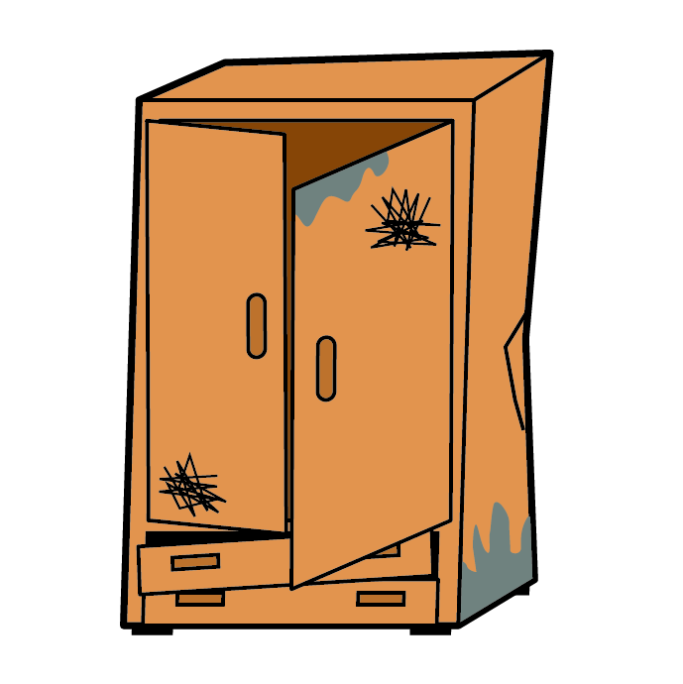




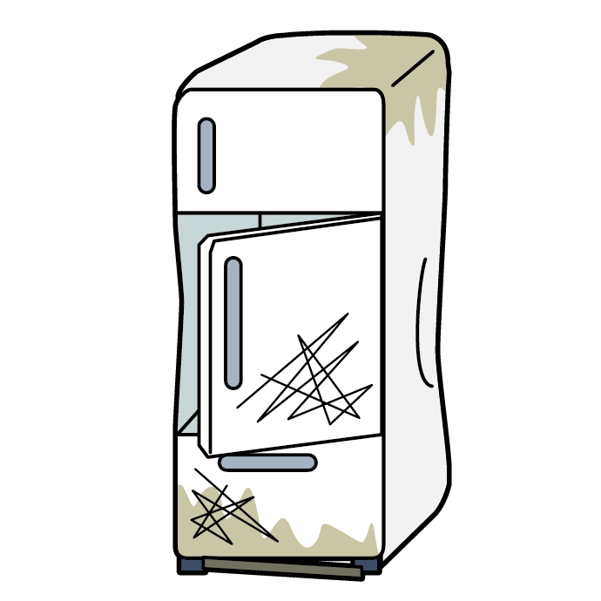



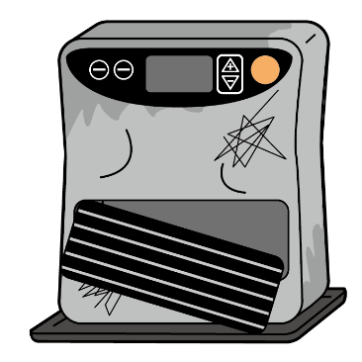






問い
事前
配布用
被災した家屋の中には以下のようなものが散乱しています。
それぞれ災害ごみか、それ以外か分ける作業を行いましょう。
台風で壊れた
子供の自転車
台風で飛ばされて割れた瓦
中身の残った
カセットボンベ
水に浸かった
たんす
泥で汚れた
子供の表彰状
泥にまみれた
子供の教科書
水に浸かった
石油ストーブ
水没して壊れた冷蔵庫
たまった古雑誌
生ごみ
水で流された食器棚から落ちて壊れた食器
倉庫に置いていたまだ使えるテレビ
水に濡れた写真
使わなくなった衣類
Notes:
【スライドの使い方】
・スライドに沿って、問いを説明しましょう。
・紙面の切り抜き用にはP23のイラストを活用して、各イラストのカードを作成しましょう。班ごとに１セットのカードを用意しましょう。
（カードと合わせて用意する模造紙はP25のシートを確認してください。）
【進行・解説のポイント】
・スライドでは、分別を考えるごみ・ものの例として14種類を掲載しています。研修の時間にあわせて一部のみ抜粋したり、各市町村の分別ルールに応じてカードを独自に作成するのもよいでしょう。
・各市町村で独自に編集する場合は、災害によって被害を受けたものかどうかが分かる表現を使うこと、災害ごみ以外の品も入れることで、参加者にとって、災害ごみとそれ以外の対応の違いについて考える機会を設けることができます。

Slide 25
イラスト印刷用
事務局
台風で壊れた
子供の自転車
台風で飛ばされて割れた瓦
中身の残った
カセットボンベ
水に浸かった
たんす
泥で汚れた
子供の表彰状
泥にまみれた
子供の教科書
水に浸かった
石油ストーブ
水没して壊れた冷蔵庫
たまった古雑誌
生ごみ
水に流された
食器棚の転倒
で割れた食器
倉庫に置いていたまだ使えるテレビ
水に濡れた写真
使わなくなった衣類
Notes:
【スライドの使い方】
・このページの印刷、紙面の切り抜きを行って、各イラストのカードを作成しましょう。班ごとに１セットのカードを用意しましょう。
（カードと合わせて用意する模造紙はP25のノートを確認してください。）

Slide 26

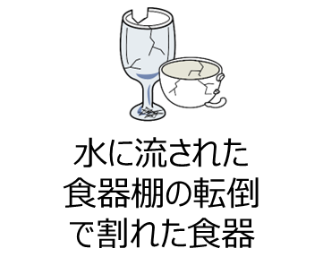

研修の進め方
ここまで説明１０分＋班検討１０分
事前
配布用
それぞれの物が、模造紙の11種類に分けた区分に該当する災害ごみや生活ごみ、もしくは思い出の品のどれに該当するか、考えましょう。
当てはまる区分がなければ、模造紙には置かずに分けておいてください。
①可燃物 | ②金属くず | ③家電４品目、 PC | ④その他家電・ 小型家電
⑤布団、畳など | ⑥ガラス、 陶器類 | ⑦瓦類・石膏 ボード | ⑧太陽光パネル ・蓄電池
⑨危険物・処理 困難物 | ⑩生ごみ | ⑪その他のごみ
⑫思い出の品
Notes:
【スライドの使い方】
・スライドに沿って、研修の進め方を説明しましょう。
・それぞれの物（カード）の扱いの検討を促しましょう。
【進行・解説のポイント】
・ここでは、災害ごみ11種と思い出の品を区分例として示しています。各市町村の実際の災害ごみの分別ルールに沿った区分に編集し研修を行うと、より理解が深まるでしょう。スライドや準備する模造紙は、必要に応じて編集してください。

Slide 27
災害ごみと生活ごみ、思い出の品の分類
ここまで５分
事務局
①可燃物 | ②金属くず | ③家電４品目、PC | ④その他家電・ 小型家電
⑤布団、畳など | ⑥ガラス、陶器類 | ⑦瓦類・石膏ボード | ⑧太陽光パネル・ 蓄電池
⑨危険物・ 処理困難物 | ⑩生ごみ | ⑪その他のごみ
⑫思い出の品
Notes:
【スライドの使い方】
・このページをA2やA3で印刷をして、災害ごみ等のイラストのカードと合わせて、事前に用意しましょう。

Slide 28

解説：災害ごみと生活ごみ、思い出の品の分類例
ここまで５分
解説用
捨ててよいものかどうかボランティアが判断せず、まずは被災された方に必ず確認しましょう。
①可燃物 | ②金属くず | ③家電４品目、PC | ④その他家電・ 小型家電
⑤布団、畳など | ⑥ガラス、陶器類 | ⑦瓦類・石膏ボード | ⑧太陽光パネル・ 蓄電池
⑨危険物・ 処理困難物 | ⑩生ごみ | ⑪その他のごみ
⑫思い出の品
（該当する可能性のあるもの）
※ 黄塗：思い出の品の判断は被災者に要確認
※ 青塗：災害によらないごみ
Notes:
【スライドの使い方】
・それぞれの物がどの区分に当てはまるか例示しましょう。
【解説のポイント】
・ここで示した分類は、あくまでも一例です。特に、ごみとして処理してよいかは、被災された方の話を聞いて判断することが大前提で、正解はひとつではないことを伝えましょう。
・例えば、人によっては、『台風で壊れた子供の自転車』や『泥にまみれた子供の教科書』は思い出の品として残しておきたいと思う方もいると思いますし、災害ごみとして処理してよいと思う方もいるかもしれません。
・前のページ同様、ここでも必要に応じて各市町村の分別ルールに沿って、区分を編集して活用してください。
・被災者にとって、泥で汚れた写真や、台風等で壊れた自転車も大切な思い出の品になる可能性があります。被災された方のお宅にある物を片付ける作業の中には、こうした思い出の品も混じっている可能性が高いので、被災された方の心情に寄り添い、ひとつひとつの物を大切に扱いましょう。
・なお、こうした思い出の品は、災害ごみ処理とは別に扱う必要があり、土や泥がついている場合は、洗浄・乾燥するなど、別途作業を行うこととなります。
・また、災害によらないごみについては、市町村が平時の収集体制を早期に回復できるよう努めていくことも説明しましょう。

Slide 29

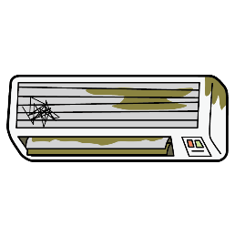
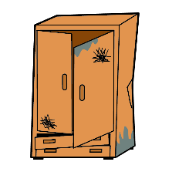




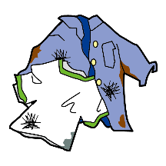

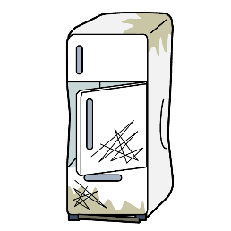


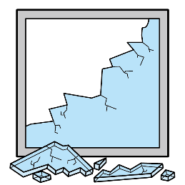
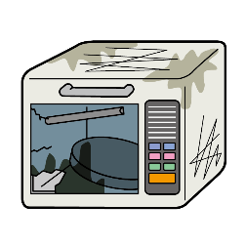

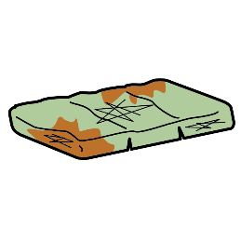
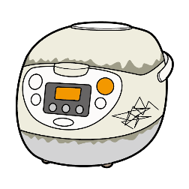


解説：災害ごみの種類 ハンドブック案〔モデル例〕P7～8参照
解説用
災害ごみは、以下のように分類することができます。生ごみや、災害によらずに出たごみの処理を依頼された場合は、災害ごみの集積所や仮置場には持ち込まず、 自治体で定めた平常時と同じ適切な処理をできる範囲で支援してください。
※【自治体名】平常時のごみの捨て方： http://............
可燃物
金属くず
家電４品目、PC
プラスチック製品、
衣装ケース、おもちゃ箱など
家電４品目
（テレビ、冷蔵庫、
洗濯機、エアコン）
PC
衣類、紙、段ボール、
木製家具など
自転車、スチール製の棚、台所用品など
生ごみなどは入れないでください。家具のガラスは分類してください。
スプレー缶はこの分類には入れず、自治体の分別に従ってください。
悪臭・害虫発生の原因となるので、冷蔵庫内の物は出してください。
冷蔵庫、洗濯機、テレビ、エアコンは平置きが基本。
その他家電・小型家電
布団、畳など
ガラス、陶器類
土砂
電子レンジ、炊飯器、ゲーム機器、ファンヒーター、石油ストーブなど
布団などの寝具類、
畳、ｶｰﾍﾟｯﾄなど
ガラス、
陶器類など
土砂
ファンヒーター、石油ストーブの中の灯油は抜いてください。電池は外してください。灯油や電池の集め方は、現地のリーダーを通じて、自治体に問い合わせて確認してください。
ジュース・酒などの
液体、生ものなどの
中身はあらかじめ
捨ててください。
水害時に出る床上の土砂は場所を決めてまとめて置いてください。
発火防止のため、畳は積み上げすぎないよう（目安は2ｍ程度まで）にしましょう。
取り外しに必要な器具が現場にない場合や、形が変形して、電池などが取り外せない場合は、中身が入っていることが分かるように分けておいてください。
Notes:
【スライドの使い方】
・モデル例として、一般的な分別方法と留意点を示しています。ハンドブックモデル例P.7,8とあわせて解説しましょう。
【解説のポイント】
・各市町村独自の分別ルールを提示する場合は、必要に応じてスライドを編集し、各区分にどのようなものが該当するか紹介しましょう。
・各市町村の平時のごみ出しルールを紹介するためのURL欄も設けています。平時の分別ルールと、災害ごみの分別ルールと異なる場合は、その説明も行いましょう。
（掲載するURLがない場合等は、当該欄は適宜削除してください。）

Slide 30
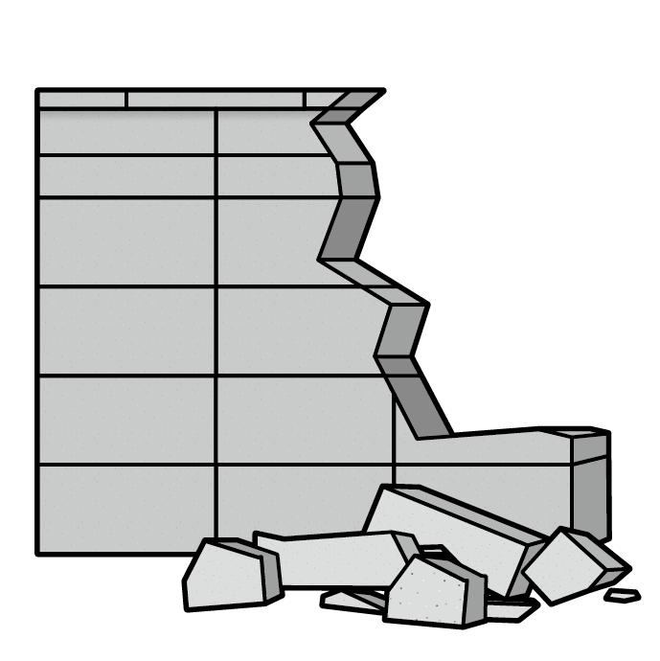

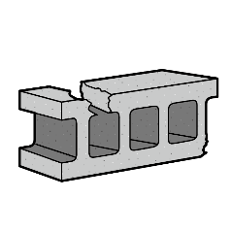

解説：災害ごみの種類 ハンドブック案〔モデル例〕P9参照
解説用
被災現場では、被災家屋内の災害ごみ以外にも、壊れたブロック塀や落下した瓦、はがれ落ちた壁面材や壊れた障子、雨戸・ドアなどの建具などの災害ごみも、集積所や仮置場に搬出するなど、適切な処理をする必要があります。
こうした災害ごみについても、被災された方の話や現地のボランティアのリーダーの指示を聞きながら、無理のない範囲で片付け作業に協力していきましょう。
コンクリート・レンガがら
大型木質系ごみ
瓦類・石膏ボード
壊れたコンクリート
ブロックやレンガなど
瓦類とは分けてください。
はがれ落ちた壁面材や、壊れた障子や雨戸・ドアなどの建具など
落下した瓦屋根や、
はがれ落ちた壁などに使用したスレート材など
Notes:
【スライドの使い方】
・被災から災害ごみの処理がある程度進むと、次に被災した家屋の解体作業が開始されます。
家の中の片付けごみ以外にも、このようなごみが発生することを、スライドに沿って紹介するのもよいでしょう。

Slide 31

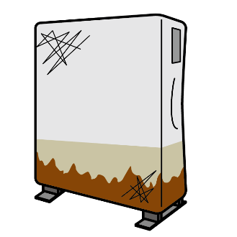






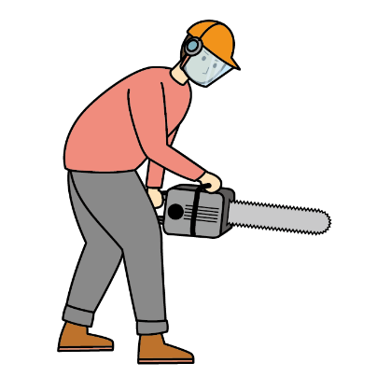
解説：災害ごみの種類 ハンドブック案〔モデル例〕P10参照
解説用
以下の作業については、作業チームのリーダーなどを通じて、自治体に処理を依頼しましょう。
✓高所作業や電動器具による切断作業
✓太陽光パネルや蓄電池、危険物・処理困難物などを扱う作業
✓堆積した土砂の除去作業や除去作業のための床はがし（水害時）
太陽光パネル・蓄電池
危険物・処理困難物
太陽光パネル、蓄電池など
感電に注意し、これらのごみが出てきたら、速やかに自治体に連絡してください。
ペンキ、シンナー類、殺虫剤、農薬、薬品など
灯油、ガソリンなど
消火器、ガスボンベ、
スプレー缶、ライター
蛍光灯、蛍光管、PCB使用機器など
リチウム電池やカセットボンベは発火や破裂の恐れがあるため、取り外してください。
取り外した電池の処理は、現場のリーダーや自治体職員に確認しましょう。
外れない場合は、他のものと分けて置いておいてきださい、
屋根上の高所作業
電動器具による切断作業
Notes:
【スライドの使い方】
・一般ボランティアの方々は、このスライドのような高所作業などの危険を伴う作業、危険物を扱う作業には従事しないでよいことを伝えましょう。
【解説のポイント】
・過去の被災時にここに挙げた事例以外の危険作業や、業者等に処理を依頼した危険物・処理困難物があれば、紹介しましょう。

Slide 32
【事例】市町村からボランティア向けの災害ごみに関する案内例
解説用
ボランティアの皆さんへ
災害ごみ（災害廃棄物）の仮置場への搬入方法について
仮置場でのごみの置き方に関する記載があります。
１ 仮置場での分別について
  分類別に分けて、所定の場所に奥から置いてください。
  畳やマットレスなど重ねられるものは、搬出しやすいよう、きれいに重ねてください。
  可燃物（毎週火、金に出せるもの）については、地域のいつもの場所に袋に入れて出してください。
ボランティアとの打合せ
２ 災害ごみの搬出方法
  被災家屋から排出されるさまざまなごみは出来るだけ分別をして、仮置場への搬入ができるようにお願いします。
  小物類を搬出される場合は、可燃物（紙・段ボール類、木くず、繊維類など）、割れたガラス・陶器類、金属類などに分別し、何が入っているか分かるようにして、仮置場で分別しやすいように排出してください。
  冷蔵庫の中に入っている食品等はすべて出して、冷蔵庫だけを仮置場に持ち込んでください。
  生ごみ（腐敗するもの）は、通常の可燃物（毎週火、金）として、地域のいつもの場所に袋に入れて出してください。
生ごみは災害ごみ（災害廃棄物）とは別に処理しましょう。
中身の見えない袋に入れると、袋を開けて中身を確認する作業が必要になってしまいます。
※ 分別しないまま仮置場に災害ごみが持ち込まれることで、後から分別に大きな費用
を要したケースや、処理に時間がかかり、復興が遅れたケースが過去にありました。
ここまで解説１０分
出典：環境省近畿地方環境事務所 提供資料
Notes:
【スライドの使い方】
・自治体が、仮置場や集積所でのごみの置き方、搬出方法について、ボランティアに案内するためのチラシ例です。
・必要に応じて、吹き出しや※の赤字記載のポイントを中心に紹介しましょう。
【解説のポイント】
・被災経験のある市町村では、同様の周知・案内を行った事例があれば、スライドを編集して実例として掲載するのもよいでしょう。
・こうした形で、各市町村から発信される情報に注意し、ルールに沿った行動をお願いしましょう。
・なお、通常のごみ出しでも気を遣うもの（例えば、個人情報の書かれたものや下着類など）は、ごみ出しのルールを守った上で、黒い袋に入れて可燃物に含めることは可能であることなども補足するとよいでしょう。

Slide 33
事前
配布用
テーマ③「災害ごみ」の運び出しの順番
車両にごみを積んで集積所に
運び入れる際、どのような順番で
ごみを載せればよいでしょうか？

Slide 34
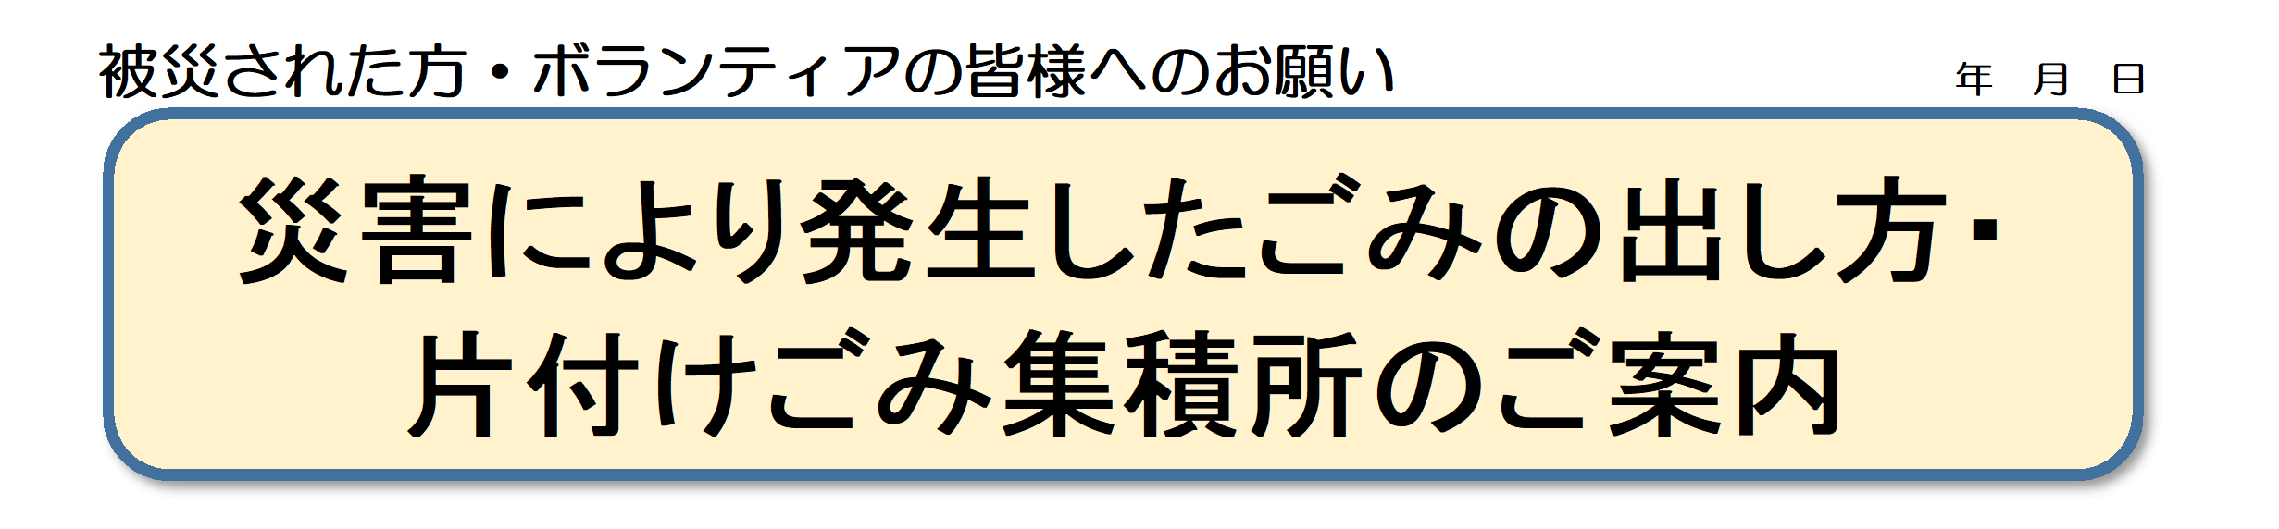
問いの設定
事前
配布用
災害ごみの出し方についてお知らせがきました。
【ボランティア・住民へのチラシ例オモテ】
【 注意事項】
●冷蔵庫の中に入っている食品等はすべて出してください。
●透明・半透明な袋に入れてください。指定の袋でなくても
かまいません。
●バッテリーや薬品など危険なもの（消火器、ガスボンベ、
灯油、農薬等）は、受け入れません。
●ガラス片や釘などでケガをしないよう十分に注意してくだ
さい。
●片づけごみ集積所では、分別区分に従って、決められた場
所に置いてください。
場所：〇〇〇〇〇〇〇〇
開設期間： 〇月〇日まで ９：００～１６：００
※高齢者世帯等で、家の外にごみを運べない場合などは、
災害ボランティアセンター（電話：〇〇ー〇〇〇〇ー〇〇
〇〇）へ相談してください。
【問合せ先】
・分別について
〇〇市 〇〇課（電話：〇〇ー〇〇〇〇ー〇〇〇〇）
・収集について
〇〇市 〇〇課（電話：〇〇ー〇〇〇〇ー〇〇〇〇）
●災害により発生した家庭から出るごみ等の集積所
を設置します。
●通常の分別区分と異なり、「不燃物」を分ける必
要があります。
■仮置場で受け入れるごみ 家庭で災害により発生した以下のごみ
① 布団・衣類
② 金属ごみ
③ 家具類（プラスチック製含む）
④ 不燃物（瓦、食器等、コンクリートがら）
⑤ 畳
⑥その他（廃家電（冷蔵庫、洗濯機、エア
コン、テレビ）、小型家電、その他家電）
【持込できないごみ】
●生ごみは、通常のごみ収集日に、ごみステーショ
ンに出してください。
●産業廃棄物
出典：環境省近畿地方環境事務所 提供資料
Notes:
【スライドの使い方】
・スライドに沿って、問いの設定を説明しましょう。
・このチラシには、出せるごみの種類や集積所での分別のルールが書かれていることを説明します。
【進行・解説のポイント】
・冒頭にお知らせ（チラシ）の内容やレイアウト図について、10分程度で説明しましょう。
そして、班（テーブル）ごとに各参加者で運び出しの順番を10分程度検討してもらい（各自検討）、同じく10分程度で各参加者の考えを披露しあって、意見を共有してもらいましょう（班検討）。
なぜその順番だと思ったかを、話してもらうことが重要です。
・被災経験のある市町村では、仮置場や集積所のレイアウト図に関する周知を行った事例があれば、スライドを編集して実例として掲載・活用するのもよいでしょう。

Slide 35

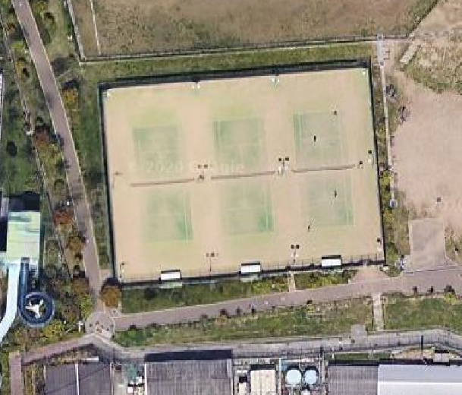
問いの設定
ここまで説明１０分
事前
配布用
災害ごみの出し方についてお知らせがきました。
【ボランティア・住民へのチラシ例ウラ】
災害ごみ集積所の案内図
災害ごみ集積所の配置図
その他
（廃家電、小型家電、
その他の家電)
家具類
布団・
衣類
不燃物
畳
金属くず
入口
出口
出典：環境省近畿地方環境事務所 提供資料
Notes:
【スライドの使い方】
・スライドに沿って、問いの設定を説明しましょう。
・このチラシ（前頁チラシの裏面）には、集積所の地図やレイアウトが書かれていることを説明します。
【進行・解説のポイント】
・仮置場や集積所のレイアウト図について、周知を行った事例や検討している資料があれば、スライドを編集して実例として掲載・活用するのもよいでしょう。

Slide 36

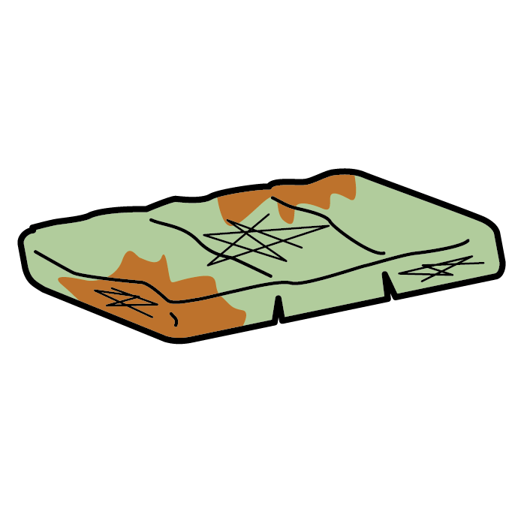



問い
事前
配布用
各自検討１０分＋班検討１０分
あなたは、集積所にごみを運ぶトラックへの積込み作業を手伝っています。どのごみから積みますか？
C.食器棚の転倒
により割れた食器
A.水没して
壊れた冷蔵庫
B.濡れた布団
D.水に浸かったたんす
E.濡れた畳
F.台風で壊れた自転車
G.カセットボンベ
34
Notes:
【スライドの使い方】
・スライドに沿って、問いを説明しましょう。
・A～Gのものをどの順でトラックへ積み込むか、検討を促しましょう。（なお、ここではA～Gすべてを一度にトラックに積むことができる量と仮定します。）
・事務局は、レイアウト図（A3程度に印刷。本資料の例もしくは各市町村の実際の事例でも構わない。）と、必要に応じて各ごみのイラスト図も用意しましょう。
【進行・解説のポイント】
・今回の検討では、様々なごみを一つのトラックに載せるケース（混載）について検討をお願いしています。
・トラックの積載量には、本来制限がありますが、今回の検討では、ここに挙げたものが一度に積めるという前提で検討を促してください。
・仮置場や集積所のレイアウト図について、周知を行った事例や検討している資料があれば、スライドを編集して活用するのもよいでしょう。

Slide 37

解説：荷下ろしを考慮した積載方法
ハンドブック案〔モデル例〕
P4,5参照
解説用
最後に下ろすものから順番に積みましょう。
この場合は E→F→C→D→A→B です。
G.カセットボンベ
持ち込めないもの
C.食器棚の転倒
により割れた食器
A.水没して
壊れた冷蔵庫
D.水に浸かったたんす
⑤
④
F.台風で壊れた自転車
⑥
③
②
B.濡れた布団
①
E.濡れた畳
Notes:
【スライドの使い方】
・スライドに沿って、解説しましょう。
・また、この集積所では搬出の対象となっていないカセットボンベは、持ち込まないことも伝えましょう。
【解説のポイント】
・水に濡れた畳や毛布は元の重さに比べて、非常に重たくなります。トラックの最大積載量によっては、何枚も載せられない場合もありますし、トラックに積む際には複数人での積載作業が必要となるケースもあり、留意が必要であることを補足しましょう。
※最大で畳は約2.4倍（5.2kg⇒12.5kg）、毛布は約6.5倍（1.6kg⇒10.3kg）とする研究成果もあります。
（水害廃棄物となる家財を対象とした浸水時の重量変化に関する基礎的研究（土木学会西部支部研究発表会(2010.3)）
http://library.jsce.or.jp/jsce/open/00074/2010/54-07-0018.pdf
・実際の災害時には、被災の規模等によっては、例えば、畳だけを集めるトラックが各住宅を回るケースなどもあるので、事例として補足してもよいでしょう。
・前のページ同様、仮置場や集積所のレイアウト図について、周知を行った事例や検討している資料があれば、適宜スライドを編集して活用してください。

Slide 38

解説：搬送・搬入時の留意点
解説用
ごみの搬送・搬入の際には、以下の点に留意しましょう。
✓集積所に持っていけないものは、別途定められた搬出場所への
搬出に協力する。
⇒事前に集積所のレイアウト、捨てられるものを確認すること
が重要です。
今回の設問の場合はコレ ⇒
✓できるだけルールどおりに分けましょう。
右のような食器棚の場合、ガラス戸は取り外し、
不燃物のエリアに置いてください。
G.カセットボンベ
ガラスは
不燃物に！
Notes:
【スライドの使い方】
・スライドに沿って、解説しましょう。
【解説のポイント】
・問いの設定上、カセットボンベはこの集積所には出せません。あらかじめチラシやレイアウト図を確認して、持ち込みできるものを確認するよう伝えましょう。
・一つの家具でも、できる限りルールに沿って災害ごみを分別するように伝えましょう。

Slide 39
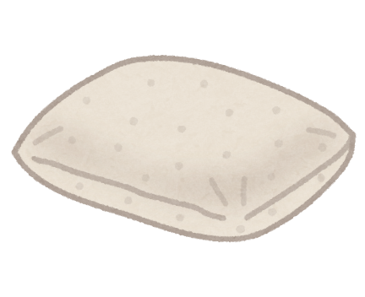

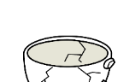


解説：搬送・搬入時の留意点
ハンドブック案〔モデル例〕
P4,5参照
解説用
✓土砂を土のう袋に入れる場合は、運べる重さにしましょう。
一般的な土のう1袋あたりの重さは、5～6割程度に
土砂を詰めたもので約20kg～30kgもあります。
20kgもの土砂を詰めていくつも運ぶという動作に
かかる労力や時間を十分に想定し、詰めすぎずに運び
やすい重さにとどめましょう。
✓ガラスなどの割れ物は運びやすくまとめましょう。
ガラスなどの割れ物は普段と同じように新聞紙に
くるむことはせず、土のう袋などに入れてまとめて
集積所に持っていきます。
その際、中身が分かるように、袋の外側に中身を
書いておくとともに、集積所で袋から出して集める
ケースもあることに留意してください。
土砂を入れた
土のう袋
ガラスなど割れ物を入れた段ボール
Notes:
【スライドの使い方】
・スライドに沿って、補足事項として紹介しましょう。
【解説のポイント】
・土砂は、土のう袋に入れることが想定されますが、ごみとして扱わないケースもあることに留意しましょう。
（廃棄物担当部局と土木建設部局の協議等により検討されることが多いです。）
市町村によって区分が異なりますので、土砂を事例として紹介する場合は、各市町村のルールを確認しましょう。
・研修の中で、砂を詰めた土のう袋を持ち込んで、重さを体験していただく機会を作るのもよいでしょう。

Slide 40

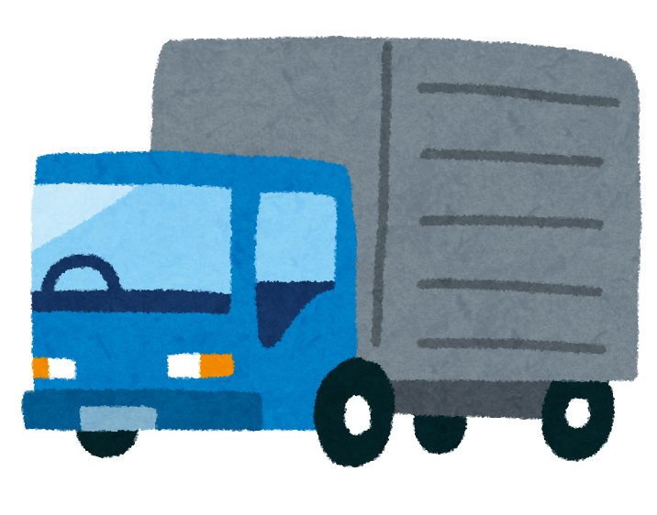
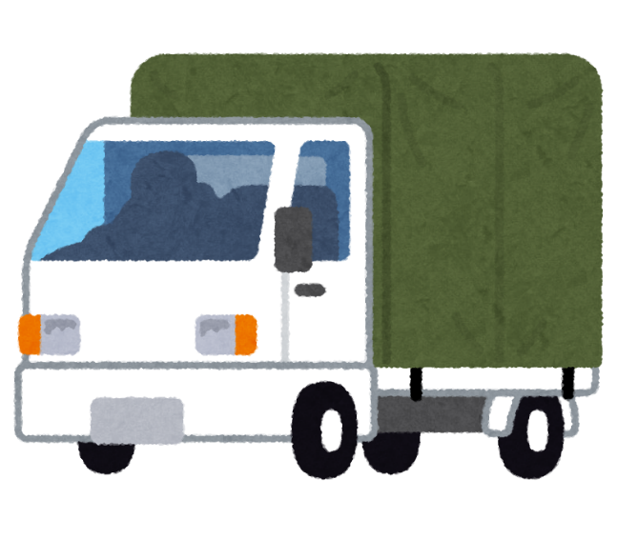
【コラム】ごみを運ぶ車両や必要な免許にも注意
解説用
現場に配備される車両の種類によって、積載量が異なりますので、災害ごみの搬出方法も変わります。
また、現地の免許保有者によって、運転できる車両に制約があります。
車両や免許の種類により、現場のスタッフで効率的な搬送方法を 考える必要があります。
ごみ収集車は、2トントラックをベースに
しているものが多い。
大型・中型トラックは、
免許取得日によって、運転できる条件が変わります。（次ページ参照）
軽トラは軽自動車に分類されるため、
普通免許で運転することができます。
Notes:
【スライドの使い方】
・参考情報として、現場で利用できる車両や、現場にいる免許保有者によって、ごみの運び方も変わることを、スライドに沿って紹介するのもよいでしょう。
【解説のポイント】
・大規模災害ともなると、人命救助や復旧工事など様々な場面で車両が使用されます。
必要な車両がすぐに手に入るか分からない上、車両があっても運転できる人がいないケースも想定されます。
・現場にどのような車両があって、どのような免許保有者ががいるか、どのような運び方をすれば、スムーズに災害ごみの運び出しができるかは、現場の関係者で相談・検討しましょう。

Slide 41
【コラム】ごみを運ぶ車両や必要な免許にも注意
解説用
１．普通免許
道路交通法の改正により、運転できる車両の条件が免許取得日により変わります。
普通自動車、原付、小型特殊自動車（小型のフォークリフトなど）が運転できます。
２．準中型免許
平成29年3月12日の法改正時に新設された免許区分で、車両総重量3.5t
以上7.5t未満、最大積載量2t以上4.5t未満の車両を運転することができます。
３．中型免許
中型免許は、車両総重量11t未満、最大積載量6.5t未満、
乗車定員29人以下の車両を運転できる免許です。
４．大型免許
大型免許では、車両総重量11t以上、最大積載量6.5t以上、
乗車定員30人以上の車両を運転することができます。
免許取得日 | 運転できる車
免許取得日 | 車両総重量 | 最大積載量 | 乗車定員
H29.3.12～ | 3.5t未満 | 2t未満 | 10人以下
H19.6.2～H29.3.11 | 5t未満 | 3t未満 | 10人以下
～H19.6.1 | 8t未満 | 5t未満 | 10人以下
4tトラックは、同じ普通免許を持っている人でも平成19年6月1日までに免許を取得した人しか運転できません。
2tトラック、3tトラックが運転できます。
大半の4tトラックやマイクロバスなどが運転できます。
ダンプカーや30人以上が乗れる大型バスなどが運転できます。
※大型バスなどで客を乗せて運転する場合は第二種免許が必要です。
Notes:
【スライドの使い方】
・参考情報として、免許の取得日によって、乗れる車両が異なることを、スライドに沿って紹介するのもよいでしょう。
【解説のポイント】
・ごみ収集車は、普通免許を2017年3月11日までに取得している場合は、車種が2トン車で、総重量5トン未満、積載量3トン未満の車を運転できるので、2トン車ベースが多いゴミ収集車の多くを運転できます。
しかし、2017年3月12日以降に免許を取得している場合、免許制度の改正により、普通免許では2トン車は運転できないので、3トン車までを運転できる準中型免許を取得する必要があります。

Slide 42

【コラム】災害ごみをまとめるためのロープの結び方
解説用
災害ごみを車両に固定したり、道路上などにまとめて並べておく場合に役立つ、
適切な結び方を知っておきましょう。
キの字結び
キの字結びは十字掛けの応用で、初心者でも簡単にできる結び方です。長めのダンボールだけでなく、古新聞や毛布など、重いものを梱包したいときにも適しています。
①カタカナの「キ」の字になるように、ダンボールの手前の3分の1ほどの場所で十字掛けを行います。
このとき、長いほうのひもが奥へ向かうようにすることがポイントです。
②長いひもを使って、手前から3分の2のところで再び十字掛けをします。
③ダンボールを裏返し、横に2本渡っているところにひもに巻きつけます。
ひもを上から通して下から出すことが緩まないコツです。
④ダンボールを表に戻し、角の部分でひもを結び合わせて完成です。
※ロープと段ボールや新聞紙等を用意して、研修時、参加者にチャレンジしてもらうのもよいでしょう。
Notes:
【スライドの使い方】
・実際にロープと段ボールや新聞紙等を用意して、参加者にチャレンジしてもらうのもよいでしょう。
【解説のポイント】
・結び方に関する紹介イラストや動画は以下を参考にすることができます。
https://www.dcm-hc.co.jp/kurashimade/c_useful/20200917110159.html
https://magazine.cainz.com/article/39113
https://www.upackage.jp/informationuse/column_view.asp?num=MjAyMDEyMDQ1MzI5ODQg

Slide 43
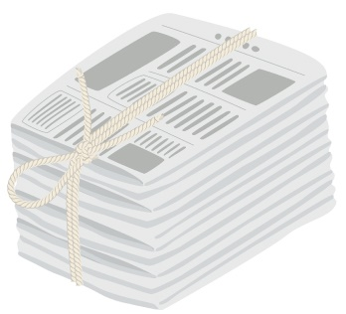
【コラム】災害ごみをまとめるためのロープの結び方
解説用
かます結び
かます結びは強度が高いものの、簡単に解くことができる便利な結び方で、自転車の荷台に荷物を固定するほか、古紙を縛るときにも使われます。
①ひもでダンボールを数回巻いたあと、片方のひもの先端で輪を作ります。
このとき、輪をしっかりと引き締め、ダンボールとひもの間がたるまないようにしてください。
②左手で輪を、右手でもう一方のひもを持ち、右手のひもを輪の上から、ひも全体の下をくぐらせて
まとめます。
③くぐらせたひもを、輪の下から通します。
④ダンボールの角の位置で、両方のひもを強く引いて結び目を締めます。
このとき、結び目が角になるようにすることが、丈夫に縛るコツです
※ロープと段ボールや新聞紙等を用意して、研修時、参加者にチャレンジしてもらうのもよいでしょう。
Notes:
【スライドの使い方】
・実際にロープと段ボールや新聞紙等を用意して、参加者にチャレンジしてもらうのもよいでしょう。
【解説のポイント】
・結び方に関する紹介イラストや動画は以下を参考にすることができます。
https://www.dcm-hc.co.jp/kurashimade/c_useful/20200917110159.html
https://magazine.cainz.com/article/39113
https://www.upackage.jp/informationuse/column_view.asp?num=MjAyMDEyMDQ1MzI5ODQg

Slide 44

【コラム】災害ごみをまとめるためのロープの結び方
解説用
南京結び
南京結びは多少の振動では緩まない上、長さの調節も可能な結び方です。強力で解けないことが特徴であることから、トラックに本棚などの家具や大型の荷物を積む際に使われています。
どのような高さのものでもしっかりと固定できる上、結ぶときに力を使わないため、女性でも簡単に結ぶ ことが可能です。
①ひもの先を結び、トラックの荷台のフックにかけます。
②固定したい荷物にひもをくくりつけ、荷物を軽く縛ります。
③左手でひもを持ち、左手から続くひもを右手で持ち、小さい輪を作ります。
この小さい輪を、左手で持っているひもの上のほうへ寄せます。
④左手のほうにできた大きな輪で、小さな輪の付け根を下から1回巻きます。
このとき、結び目を縦にすることがポイントです。
⑤さらにもう1回ひもを巻きつけます。このとき、2回目の輪が小さな輪を
持っている右手の親指側になるように巻きつけることがポイントです。
⑥左手側の大きな輪を8の字にひねります。
8の字になった下の輪に、垂れ下がっているひもを通します。
⑦通したひもでできた新たな輪をトラックのフックにかけます。
⑧垂れ下がっているひもを下へ引っ張りながら締めつけて小さな輪を作り、荷台とひもの間に輪を
くぐらせます。
⑨最後に荷台とひもの間にくぐらせた輪をフックにかけ、締めつけたら、南京結びの完成です。
結び終えたら、ひもが張っているかを確認してください。
※ロープを用意して、研修時、参加者にチャレンジしてもらうのもよいでしょう。
Notes:
【スライドの使い方】
・実際にロープを用意して、参加者にチャレンジしてもらうのもよいでしょう。
【解説のポイント】
・実際に、ロープを用意して参加者で試すとよいでしょう。
・結び方に関する紹介イラストや動画は以下を参考にすることができます。
紐・ロープの結び方：https://magazine.cainz.com/article/39113
ダンボールの結び方：https://www.upackage.jp/informationuse/column_view.asp?num=MjAyMDEyMDQ1MzI5ODQg
土のうの結び方：https://agripick.com/1426

Slide 45

【事例】市町村からボランティア向けの災害ごみに関する案内例
解説用
被災された方・ボランティアの皆様へのお願い
ここまで
解説２０分
災害により発生したごみの分別・
仮置場のご案内
台風・豪雨により発生した家庭で出るごみ等は、仮置場へ持ち込んでください。分別にご協力お願いします。
【持込できないごみ】
●生ごみは、通常のごみ収集日に、ごみステーションに出してください。
●事業所から出たごみ
●産業廃棄物
■仮置場で受け入れるごみ
家庭で災害により発生した以下のごみ
① もやすごみ（プラスチック・衣類など）
② ガラス・陶器類 ③ 瓦
④ 金属類 ⑤ たたみ
⑥ 粗大ごみ（木製家具・ソファ・ベッド・布団など）
⑦ 家電4品目（冷蔵庫、洗濯機、エアコン、テレビ）
注意事項
冷蔵庫の中に入っている食品等はすべて出してください。
透明・半透明な袋に入れてください。指定の袋でなくてもかまいません。
バッテリー、タイヤ、危険なもの（消火器、ガスボンベ、灯油、農薬等）は、受け入れません。
ガラス片や釘などでケガをしないよう十分に注意してください。
■仮置場で、誘導員にしたがって決められた場所に
おいてください ※裏面をご覧ください
場所：〇〇〇〇〇〇〇〇
開設期間：〇月〇日まで
開設時間：９：００ ～ １６：００
集積所や仮置場の配置図が示されている場合は、それを参考にトラック等への積込を行いましょう。
高齢者世帯等で、家の外にごみを運べない場合などは、災害ボランティアセンター（電話〇〇〇-〇〇〇-〇〇〇〇）へ相談してください。
【問合先】〇〇町 環境生活課 環境衛生係 電話〇〇-〇〇〇〇
出典：環境省近畿地方環境事務所 提供資料
Notes:
【スライドの使い方】
・自治体が、仮置場や集積所でのごみの置き方、搬出方法について、被災者やボランティアに案内するためのチラシ例です。
・必要に応じて、吹き出しの赤字記載のポイントを中心に紹介しましょう。
【解説のポイント】
・被災経験のある市町村で、同様の周知・案内を行った事例があれば、スライドを編集して実例として掲載するのもよいでしょう。
・こうした形で、各市町村から発信される情報に注意し、ルールに沿った行動をお願いしましょう。

Slide 46
事前
配布用
テーマ④「災害ごみ」のボランティア活動に
必要な装備
「災害ごみ」のボランティア活動には、
どのような服装・装備が必要でしょうか？

Slide 47
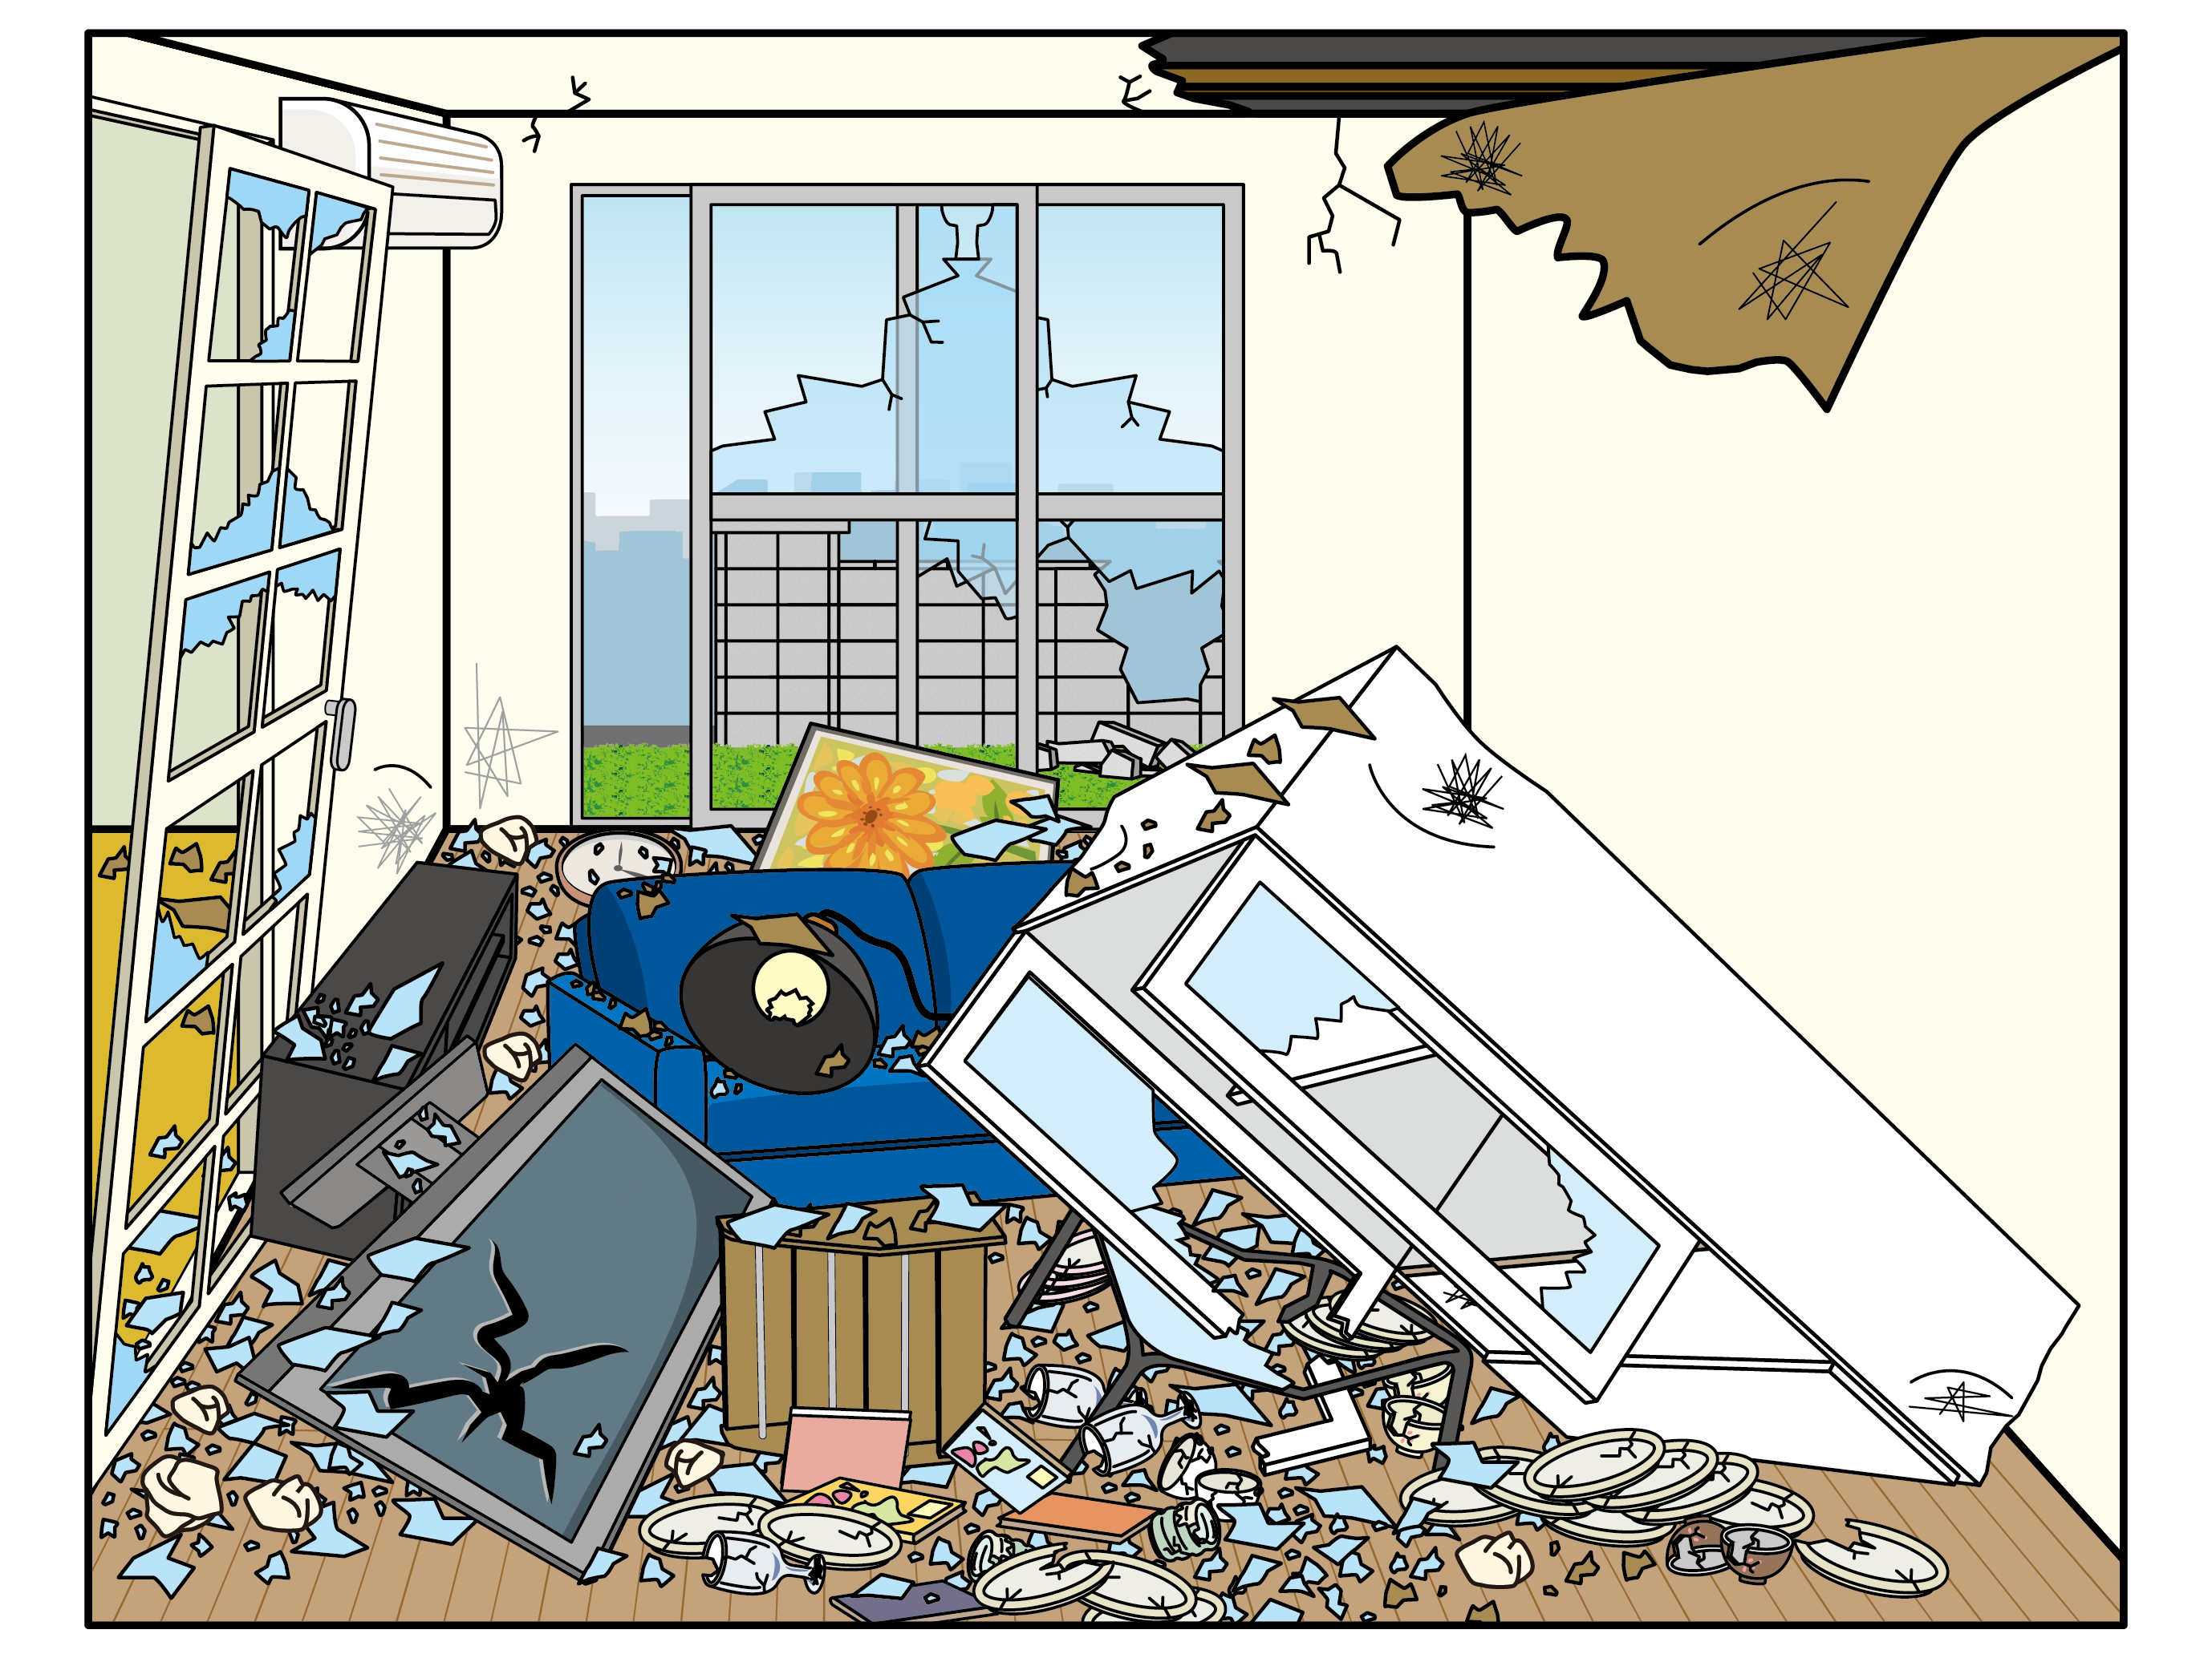
問い
事前
配布用
ここまで説明５分＋各自検討１０分＋班検討１０分
どんな装備で災害ごみ処理にあたればよいでしょう？
以下の地震時・水害時の被災現場イメージを見て
必要なものを考え、お手元の付箋紙に書き出して下さい。
泥水で割れた
ガラス
地震時の被災家屋のイメージ
水害時の被災家屋のイメージ
落下した
吊り下げ電球
床に積もった泥
泥水に押し流された
家具や家電
揺れで外れて壊れた扉
転倒した家具と落下して壊れた収納物
Notes:
【スライドの使い方】
・スライドに沿って、問いを説明しましょう。
・災害の種類（地震と水害）によって、イラストのような被害の違いがあることを紹介します。
・ワークショップでの意見交換にあたって、事務局は付箋紙や模造紙等を必要に応じて用意して臨みましょう。
【進行・解説のポイント】
・冒頭にそれぞれの災害時に起こりうること、被災の特徴についてイメージ図をもとに5分程度で説明しましょう。
そして、それぞれの災害について、作業上の注意点を踏まえた必要な装備について、参加者に10分程度、各自の記入時間を設け、時間内で思いつく限り意見を挙げてもらいましょう（各自検討）。
付箋には、できるだけ具体的に文章で記入してもらいましょう。
また、それぞれの意見を10分程度共有し、各班の意見として取りまとめてもらいましょう（班検討）。
・地震の場合は、床には棚等から落下して割れた食器類や窓ガラスなどが散乱している可能性がありますし、余震があるかもしれません。
・水害の場合は、床上浸水ともなると、流入してきた泥水によって、至る所が泥で押し流され、他の異物と混じった状態で床を覆っています。

Slide 48
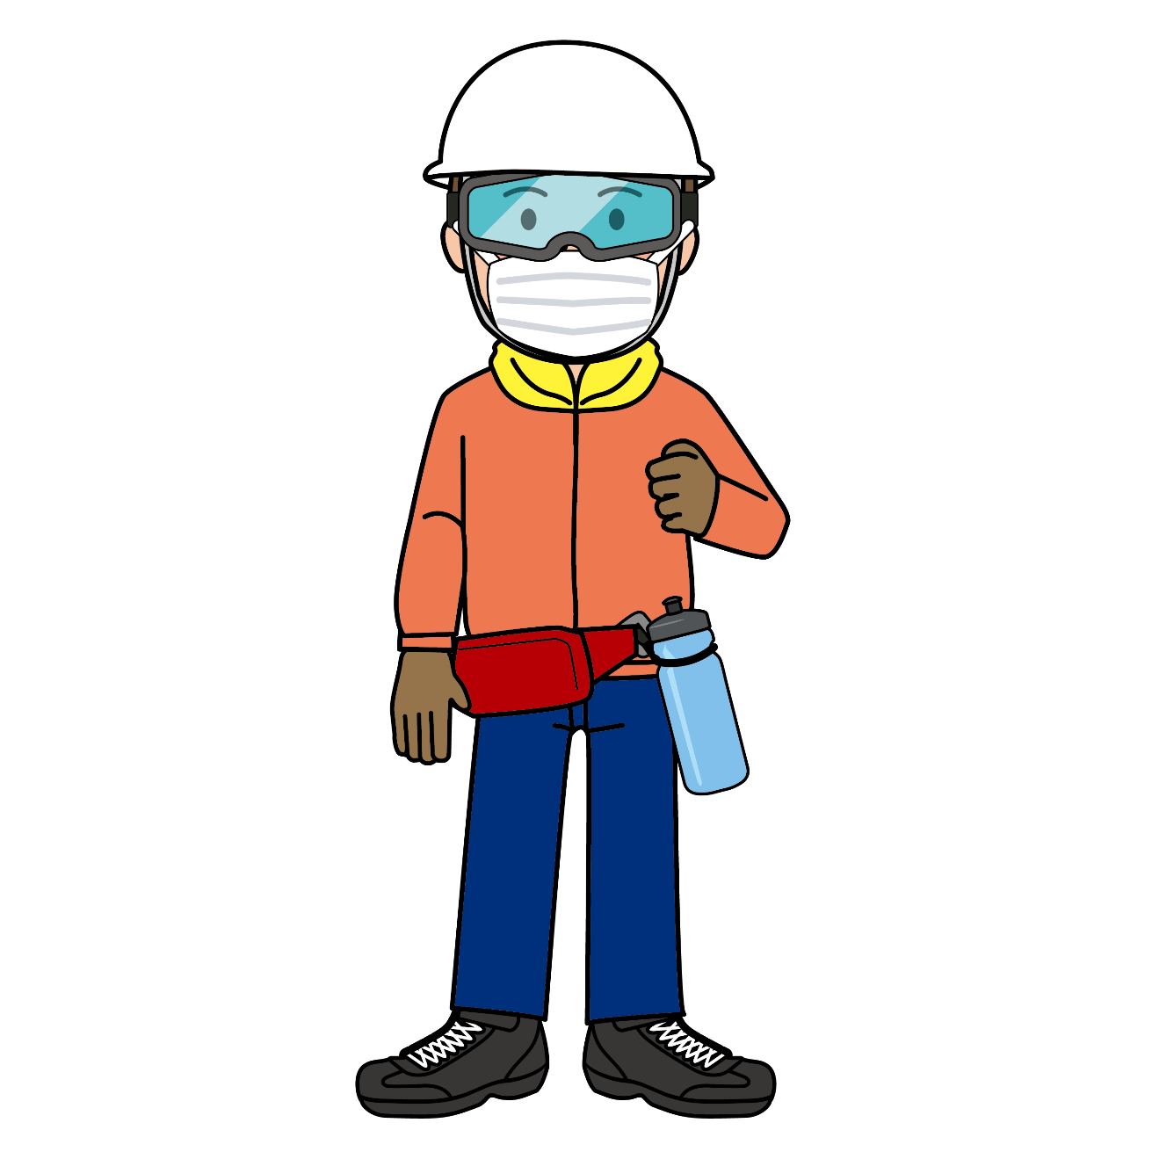
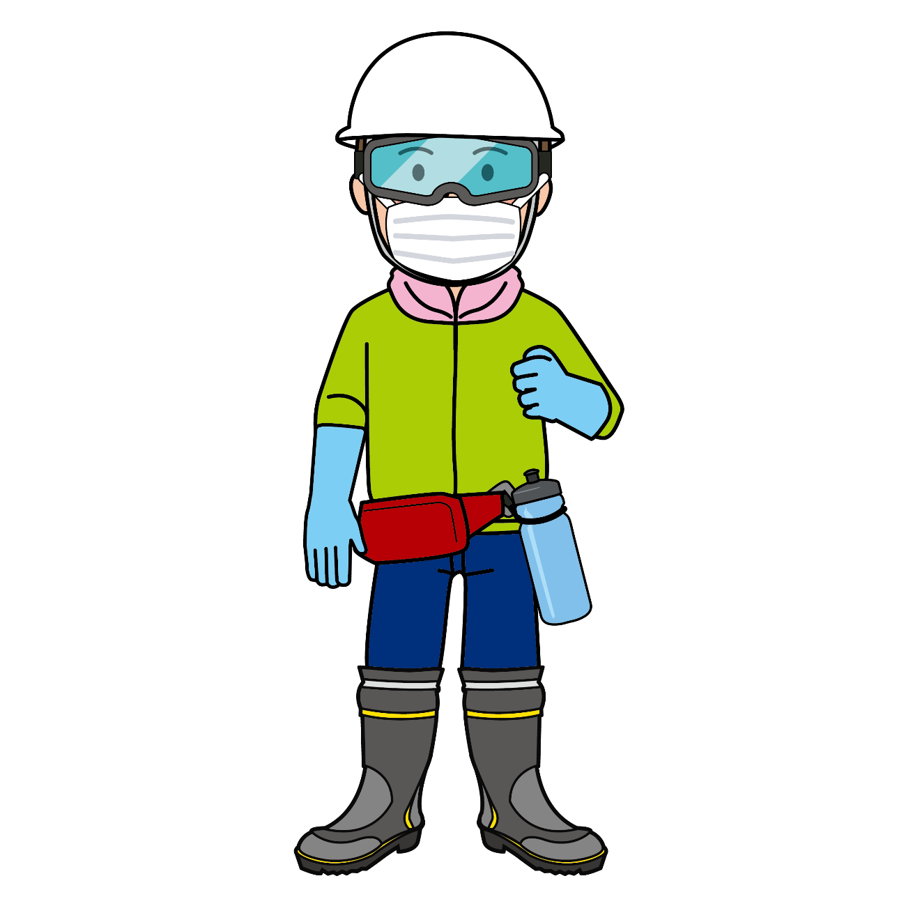








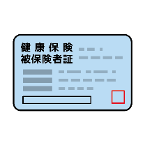
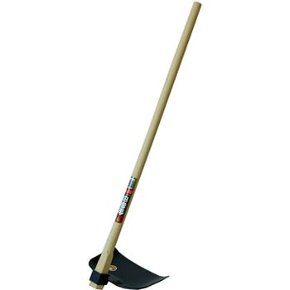
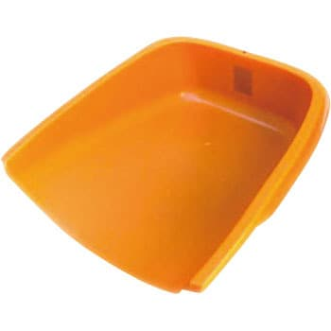
解説：片付け作業時の服装や保護具の例
ハンドブック案〔モデル例〕
P13,14参照
解説用
ヘルメット（余震等による転倒・落下物の危険を回避）
ゴーグル（ほこりや粉じん、カビから目を守る）
帽子またはヘルメット
マスク（感染症予防、ほこりや粉じん、カビの吸い込み防止）
厚手で長めのゴム手袋（泥や水に濡れ、突起物や割れたガラスなども扱う可能性があるため）
タオル、てぬぐい（汗拭き、防寒、包帯替わりなど様々な用途に活用。乾きやすい素材がよい）
革手袋（突起物や割れたガラスなども扱う可能性があるため）
水筒（作業中の水分補給）
安全靴または踏抜き防止鋼板の入った長靴（飛び出した釘やガラスの破片などを踏んでも大丈夫なように）
ひざ下までの長靴（踏抜き防止鋼板入り）（浸水が残っていたり、飛び出した釘やガラスの破片などを踏んでも大丈夫なように）
【地震・水害共通】
布ガムテープ、カッターは、ごみの集約や分割、とげぬきやばんそうこうは負傷時に活用
【地震・水害共通】
文房具やウェットティッシュ等もウエストポーチに入れておくとよいでしょう。
【地震・水害共通】
免許や保険証、お金などの貴重品、雨具、ミニ応急セットなどもウエストポーチに入れておきましょう。
地震時の装備
水害時の装備
【色々な災害共通で必要な装備】
□ マスク □ ゴーグル □ 帽子、ヘルメット □ 布ガムテープ □ カッター
□ ウェットティッシュ □ ばんそうこう □ とげぬき □ タオル、てぬぐい □ メモ帳
□ ボールペン □ 油性マジック □ 水、食料 □ 防寒具※
※ 季節や被災地の気温による
【地震時に必要な装備】
□ 革手袋 □ 安全靴または踏抜き防止鋼板の入った長靴
【水害時に必要な装備】
□ 厚手で長めのゴム手袋
□ 長靴（踏抜き防止鋼板入りが望ましい）
【あると活躍できるもの】
□ スコップ、じょれん、てみ
（水害時、泥を集めるのに使用）
Notes:
【スライドの使い方】
・スライドに沿って、地震時と水害時で共通の装備と異なる装備が必要となることを説明しましょう。
【解説のポイント】
・地震は、揺れによる被害の恐れや壊れた床、家具の釘などに注意して、ヘルメットや安全靴または踏抜き防止鋼板の入った長靴が必要。
・水害は、発災から数日は水が引かず、ぬかるんだ場所での作業となりうるので、厚手で長めのゴム手袋やひざ下までの長靴（踏抜き防止鋼板入り）が必要。
・イラストのほか、夏の暑さ対策として、小さな水筒では水分不足になる恐れがあるため、水分を十分に（例．2Lペットボトル）持参することも伝えるとよいでしょう。
・またファンのついた服や、虫よけ、泥除けのための耳栓もあると重宝すること、マスクは普通のマスクではなく、防塵マスクであればなおよいこともあわせて伝えるとよいでしょう。

Slide 49
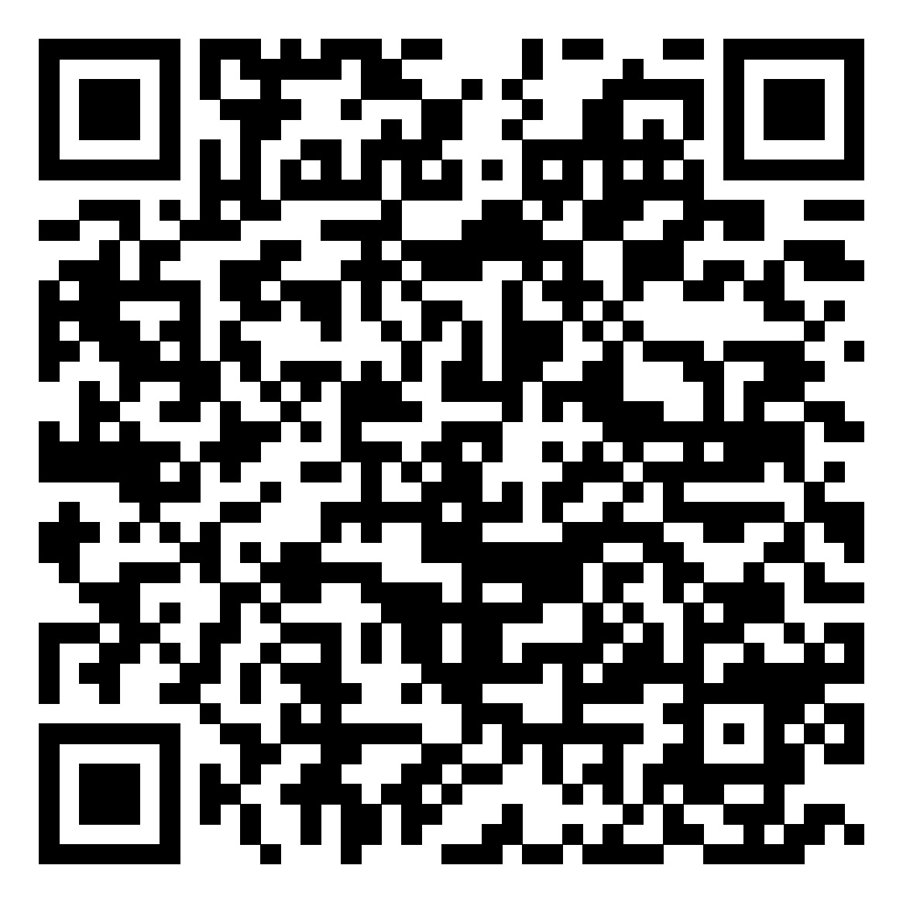
解説：その他の道具類
ここまで解説１５分
解説用
【災害ごみ処理以外の現場でもあるとよいもの】
□ テントと寝袋（災害初期等） □ 消毒液 □ 虫除けスプレー（夏場）
□ 簡易トイレ □ ラジオ（余震等の情報をスムーズに得て二次災害を防止するため）等
【専門ボランティアの方などが準備しているもの】
□ 手押し車 □ バケツ □ ホース □ 雑巾 □ トラックロープ
□ 木工用カッターやノコギリ等（畳や角材の切断、場合によっては木製家具等の破砕のため）
そのほかの道具については、下記サイトを参考にしてください。
認定特定非営利活動法人レスキューストックヤード
【災害ボラの予備知識】 水害ボランティア作業マニュアル
資料の二次元バーコードはこちら⇒
Notes:
【スライドの使い方】
・スライドに沿って、その他の道具類についても必要に応じて紹介しましょう。
中には、専門ボランティアの方などが用意しているものもあります。
必要に応じて、その他の道具類を実際に用意して、参加者に触れてもらう場面を作るのもよいでしょう。
【解説のポイント】
・前ページの装備はもちろん、このページに記載の道具類も持参してもらえると大変ありがたいことは伝えましょう。
・市町村や社会福祉協議会で、ボランティア用の道具等を備蓄している場合は、「災害ボランティアセンターではこのような道具を用意していることもあります。」と補足するのもよいでしょう。
（平時から市町村と社会福祉協議会で双方の備蓄物品を確認しておくこともよいでしょう）
・道具用途一覧については、レスキューストックヤードの水害ボランティア作業マニュアルを参考にすることができます。（二次元バーコード参照）

